Slide 1
第二章 运算方法与运算器

Slide 2
2.1 数据与文字的表示方法
2.1.1 数据格式
设计一个计算机系统首先必须要确定信息的表示方法，现代计算机不仅仅是一种计算的工具，而且也是一种信息的处理系统，它不仅能处理数据，也能处理文字，如数值，文字，符号，语言，图形和图像等等。但是在计算机内部，各种信息都必须采用数字化编码，而且采用二进制来表示，用二进制表示有很多优点。
1.采用二进制表示的状态稳定，它只有0和1两种状态。
2.运算简单，加法只有四句口诀；乘法也只要四句口诀
3.可靠性高，约定高电平为3.5v左右，低点平为0.5V以下。

Slide 3
在计算机中采用二进制编码来表示数值、文字、符号等。那么在计算机中数的表示方式也是很多，在表示数时，我们需要考虑几个因素。
1.数的表示类型(小数，整数，实数和复数)
2.数的表示范围。
3.数的精度
4.数的存储和处理等所需的硬件代价。
书写时采用八进制或十六进制
二进制数：后缀B、八进制数：后缀Q
十进制数：后缀D或省略、十六进制数：后缀H
(1010)2、(1010)10、(1010)8、356D、35Q

Slide 4
计算机中常用的数据表示格式有两种，一是定点格式，二是浮点格式。一般来说，定点格式容许的数值范围有限，但要求的处理硬件比较简单。而浮点格式容许的数值范围很大，但要求的处理硬件比较复杂。
1.定点数的表示方法
定点表示：约定机器中所有数据的小数点位置是固定不变的。从原理上讲，小数点位置固定在那一个位都可以，但通常约定在固定的位置，小数点就不再使用记号“.”来表示。将数据表示成纯小数或纯整数。
例如：123.45 = 0.12345 x 10³ 纯小数
123.45 = 12345 x 10⁻² 纯整数

Slide 5



n+1位定点数ｘ=ｘ_{n}ｘ_{n-1}…ｘ₁ｘ₀
在定点机中表示如下(ｘ_{n}:符号位，0代表正号，1代表负号)
纯小数的表示范围：各位均为0时最小；各位均为1时最大
0≤|ｘ|≤1－2^{－n}
纯整数的表示范围为
0≤|ｘ|≤2^{n}－1
目前计算机中多采用定点纯整数表示，因此将定点数表示的运算简称为整数运算。

Slide 6
2.浮点数的表示方法
电子的质量(9×10^{－28}克)和太阳的质量(2×10³³克)相差甚远，在定点计算机中无法直接来表示这个数值范围。要使它们送入定点计算机进行某种运算，必须对它们分别取不同的比例因子，使其数值部分绝对值小于1，即：
9 × 10^{－28} = 0.9 × 10^{－27}
2 × 10³³ = 0.2 × 10³⁴
这里的比例因子10^{－27} 和 10³⁴ 要分别存放在机器的某个存储单元中，以便以后对计算结果按这个比例增大。显然这要占用一定的存储空间和运算时间。因此得到浮电表示法如下：
浮点表示法：把一个数的有效数字和数的范围在计算机的一个存储单元中分别予以表示，这种把数的范围和精度分别表示的方法，相当于数的小数点位置随比例因子不同而在一定范围内自由浮动。

Slide 7
任意一个十进制数Ｎ可以写成
Ｎ＝10 ^{E}.Ｍ (2.3)
同样，在计算机中一个任意进制数Ｎ 可以写成
Ｎ＝Ｒ^{e}.Ｍ (2.4)
Ｍ ：浮点数的尾数，是一个纯小数。
e ：比例因子的指数，称为浮点数的指数，是一个整数。
R ：比例因子的基数
一般规定Ｒ为2，8或16。对于二进记数制的机器是个常数。
一个机器浮点数由阶码和尾数及其符号位组成（尾数：用定点小数表示，给出有效数字的位数决定了浮点数的表示精度；阶码（指数部分）：用整数形式表示，指明小数点在数据中的位置，决定了浮点数的表示范围。）

Slide 8

在早期计算机中：
若不对浮点数的表示作明确规定，同一个浮点数的表示不唯一。
1.11可以表示成 0.111 x 2¹、0.0111 x 2²、0.00111 x 2³等。
为了提高数据的表示精度，当尾数的值不为0时，尾数域的最高有效位应为1，否则要以修改阶码同时左右移小数点的办法，使其变成这一要求的表示形式，这称为浮点数的规格化表示。这是一般形式，如果没有特殊要求的就是这种形式。如有特殊要求，那么按特殊要求的形式来写。

Slide 9
课内练习
16位字长（其中最高位为符号位）表示定点整数
时，所能表示的数值范围是______ 。
A. -2¹⁵≤N ≤2¹⁵ B. -2¹⁶≤N ≤2¹⁶
C. -2¹⁵+1≤N ≤2¹⁵-1 D. -2¹⁶+1≤N ≤2¹⁶-1
16位字长（其中最高位为符号位）表示定点小数时，所能表示的数值范围是______ 。
A. 2⁻¹⁵-1≤N ≤1-2⁻¹⁵ B. 2⁻¹⁶-1≤N ≤1-2⁻¹⁶
C. -1≤N ≤-1 D. -2⁻¹⁵≤N ≤2⁻¹⁵

Slide 10
课内练习
浮点数的表示范围和精度取决于_____ 。
A. 阶码的位数和尾数的机器数形式
B. 阶码的机器数形式和尾数的位数
C. 阶码的位数和尾数的位数
D. 阶码的机器数形式和尾数的机器数形式
在浮点机中，判断原码规格化形式的原则是______。
A．尾数的符号位与第一数位不同
B．尾数的第一数位为1，数符任意
C．尾数的符号位与第一数位相同
D．阶符与数符不同

Slide 11
3.十进制数串的表示方法
目前,大多数计算机都能直接处理十进制形式表示的
数据。十进制数串在计算机内主要有两种表示形式：
（1）字符串形式
字符串形式：一个字节存放一个十进制的数位或符号位。为了指明这样一个数，需要给出该数在主存中的起始地址和位数(串的长度)。
如：128 存储情况 31(内存1)、32(内存2)、38(内存3)
（2）压缩的十进制数串形式
压缩的十进制数串形式：一个字节存放两个十进制的数位。它比前一种形式节省存储空间，又便于直接完成十进制数的算术运算，是广泛采用的较为理想的方法。

Slide 12
用压缩的十进制数串表示一个数,也要占用主存连续
的多个字节。每个数位占用半个字节(即4个二进制位),其
值可用二－十编码(BCD码)或数字符的ASCII码的低4位表
示。符号位也占半个字节并放在最低数字位之后,其值选用四位编码中的六种冗余状态中的有关值,如用12(C)表示正号,用13(D)表示负号。在这种表示中,规定数位加符号位之和必须为偶数,当和不为偶数时,应在最高数字位之前补一个0。例如 ＋123 和－12分别被表示成：
(＋123) (-12)
在上述表示中,每一个小框内给出一个数值位或符号位的编码值(用十六进制形式给出),符号位在数字位之后。前两个小框占一个字节，后两个小框占一个字节。
1 | 2 | 3 | C
0 | 1 | 2 | D

Slide 13
2.1.2 数的机器码表示
在日常生活中我们习惯于用正负号后跟以绝对值数的
大小。这种按一般书写形式表示的数在计算机技术中称为
真值。( 如： +123，-123， +101011，-10101011)
但是，计算机所能表示的数或者其他信息都是数字化的，数的正负要用数码表示，通常约定数的最高位为符号位，“正”和“负 ”分别用“0”、“1”表示。这样，一个带符号的n位二进制数，在机器数中表示为n+1位的二进制数，即把符号位看成数的一部分，这种把符号位数码化后出现在机器中的数称为机器数或机器码。
如： +123 → 01111011，-123 → 11111011
+101011 → 0101011 ， -10101011 → 110101011 带符号的n位有效数，机器数为n+l位。 因此，带符号的数在机器内部总是以机器数的形式存在，机器内部不存在数的真值。为了运算方法的需要，机器数有四种不同的表示方法：即原码、补码、反码、移码表示法。

Slide 14
1.原码表示法
原码表示法中，用一个符号位表示数据的正负，用0代表正号，1代表负号，其余的代码表示数据的绝对值。
对于给定的一个二制整数：
ｘ_{n}ｘ_{n-1}ｘ_{n-2}…ｘ₀(ｘ_{n}是符号位),则原码表示为：
ｘ≥0 [x]_{原} = 0ｘ_{n-1}ｘ_{n-2}…ｘ₀
ｘ≤0 [x]_{原} = 1ｘ_{n-1}ｘ_{n-2}…ｘ₀
若定点整数的原码形式为ｘ_{n}ｘ_{n-1}ｘ_{n-2}…ｘ₀(ｘ_{n}是符号位),则原码表示的定义是
[ｘ]_{原}= | { | ｘ 2^{n}＞ｘ≥0 2^{n} -ｘ=2^{n} + |ｘ| 0≥ｘ＞-2^{n}

Slide 15
[ｘ]_{原}= | { | ｘ 2^{n}＞ｘ≥0 2^{n} -ｘ=2^{n} + |ｘ| 0≥ｘ＞-2^{n}
n+l位整数原码能表示的数的范围
-2^{n} + 1 ≤ｘ≤ 2^{n} -1
对于给定原码 [ｘ]_{原} = ｘ_{n}ｘ_{n-1}ｘ_{n-2}…ｘ₀
x = (-1)^{Xn}(X_{n-1}2^{n-1} ...+ X₁2¹ + x₀2⁰)

Slide 16
课内练习
某机字长8位，含一位数符，采用原码表示，
则定点小数所能表示的非零最小正数为_____。
A. l-2⁻⁸ B. 2⁻⁸ C. l-2⁻⁷ D. 2⁻⁷
某机字长8位，含一位数符，采用原码表示，则定点小数所能表示的最小负数为_____。
A. 2⁻⁸-l B. 2⁻⁸ C. 2⁻⁷-l D. -2⁻⁷

Slide 17
采用原码表示法简单易懂，缺点是加减法运算复杂。
x = +0011 (+3)₁₀ 、y = -1001 (-9)₁₀
[x+y]_{原} = 00011 + 11001 = 11100 = -(12)₁₀ 错误
因为，当两数相加时，如果是同号则数值相加；如果是异号，则要进行减法。而在进行减法时还要比较绝对值的大小，然后大数减去小数，最后还要给结果选择符号。

Slide 18
2.补码表示法
有模运算：一个二位十进制计数器，它所能计数的范围为00-99，向该计数器计入了103和03脉冲，结果在计数器中显示的内容均为03，因为超过100的数，在该计数器中无法表示而自动舍去100，只能表示剩余部分。称该的计数器进行的运算，是以100为模的运算。

Slide 19
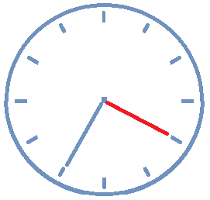
再以钟表为例。假设现在的标准时间为4点正；
表已经7点，两种方法校准时间：
1、时针退7-4=3格；
2、时针向前拨12-3=9格。
减3和加9等价：原因是表指针超过12时，将12自动丢掉，最后得到16-12=4，12称为模数，用mod12表示。
用数学公式表示: -3＝+9（mod12），9是(-3)对12的补码。
利用“补”的概念，减法操作可以用加法操作代替，就是负数用补码表示时，可以把减法转化为加法。这样，在计算机中实现起来就比较方便。
7-3=7+(-3)=7+(12-3)=7+9=16=4(mod 12) 65-25=65+(-25)=65+(100-25)=65+75=140=40(mod 100)

Slide 20
在计算机中，它有字长的限制，所以它也有模。把“补数”的概念运用到机器数中，引出了机器数的“补码”表示。
对n+1位定点整数,补码表示的定义是：
[ｘ]_{补}＝ | { | ｘ 2^{n}＞ｘ≥0 2^{n+1}+ｘ＝2^{n+1}-|ｘ| 0≥ｘ≥－2^{n} | (mod 2^{n＋1})
例如，ｘ＝+1011,则[ｘ]_{补}＝01011
ｘ＝-1011,则[ｘ]_{补}＝2⁵+ｘ＝100000-1011＝10101
对于0，[＋0]_{补}＝[－0]_{补}＝0
注意，0的补码表示只有一种形式。

Slide 21
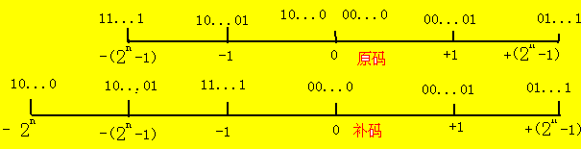
[ｘ]_{补}＝ | { | ｘ 2^{n}＞ｘ≥0 2^{n+1}+ｘ＝2^{n+1}-|ｘ| 0≥ｘ≥－2^{n} | (mod 2^{n＋1})
真值 -111 -110 -101 -100 -011 -010 -001 -000
+000 +001 +010 +011 +100 +101 +110 +111
补码 1001 1010 1011 1100 1101 1110 1111 0000
0000 0001 0010 0011 0100 0101 0110 0111
1000 按补码公式 x = 1000 - 2⁴ = -2³

Slide 22
课内练习
n+1位定点整数，其原码表示的数值范围是（ ）。
A. -2^{n} +1<x<2^{n} -1 B. -2^{n}+1≤x<2^{n} -1
C. -2^{n} +1<x≤2^{n} -1 D. -2^{n} +1≤x≤2^{n} -1
n+1位定点整数，其补码表示的数值范围是（ ）。
A. -2^{n} +1 ≤ x<2^{n} -1 B. -2^{n}+1≤x<2^{n} -1
C. -2^{n} <x≤2^{n} -1 D. -2^{n} ≤x≤2^{n} -1

Slide 23
[ｘ]_{补}＝ | { | ｘ 2^{n}＞ｘ≥0 2^{n+1}+ｘ＝2^{n+1}-|ｘ| 0≥ｘ≥－2^{n} | (mod 2^{n＋1})
正数补码同原码
负数补码 -X_{n-1}X_{n-2}…X₀ 的补码
2^{n+1} - X_{n-1}X_{n-2}…X₀ = 10.....0(n+1个0）- X_{n-1}X_{n-2}…X₀
= 11.....1(n+1位） + 1 - X_{n-1}X_{n-2}…X₀
= 10.....0(n个0）+ 11.....1(n位）+ 1 - X_{n-1}X_{n-2}…X₀
= 10.....0(n个0）+ 11.....1(n位）- X_{n-1}X_{n-2}…X₀ + 1
= 1 X_{n-1}X_{n-2}…X₀ + 1
符号位置1,其余各位取反，然后在最末位上加1

Slide 24
负数补码 -X_{n-1}X_{n-2}…X₀ 的补码
= 1 X_{n-1}X_{n-2}…X₀ + 1
符号位置1,其余各位取反，然后在最末位上加1
设 - X_{n-1}X_{n-2}…X₀ 为 - X_{n-1}X_{n-2}…X_{i+1} 100…00形式
补码 = 1 X_{n-1}X_{n-2}…X_{i+1} 011…11 + 1
= 1 X_{n-1}X_{n-2}…X_{i+1} 100…00
自低位向高位，尾数的第一个1及其右部的0保持不变，左部的各位取反，符号位置1

Slide 25
例如，ｘ＝ + 0.101011,则 [ｘ]_{补}＝ 0.101011
ｘ＝ - 0.110011,则 [ｘ]_{补}＝ 1.001101
由补码转原码 ---- 对补码再次求补得到原码
3.反码表示法
若Xi=1，则反码为xi=0；若xi=0，则反码xi=1。数值上面的一横表示反码的意思。
对于0,有[＋0]_{反}和[－0]_{反}之分:
[＋0]_{反}＝00...0
[－0]_{反}＝111...1

Slide 26
课内练习
计算机系统中采用补码运算的目的是为了____。
A. 与手工运算方式保持一致 B. 提高运算速度
C. 简化计算机的设计 D. 提高运算的精度
设机器数采用补码形式（含l位符号位），若寄存器内容为9BH，则对应的十进制数为____。
A. -27 B. -97 C. -101 D. 155
设寄存器位数为8位，机器数采用补码形式（含一位符号位）。对应于十进制数 -27，寄存器内为_____。
A. 27H B. 9BH C. E5H D. 5AH

Slide 27
4.移码表示法
移码常用于表示浮点数的阶码。
由于阶码是个k位的整数，假定定点整数移码形式为
e_{k}e_{k-1}e_{k-2}…e₀ (最高位为符号位)时，移码的传统定义是
[e]_{移}＝2^{k}＋e 2^{k} ＞e≥ -2^{k}
若阶码数值部分为5位,以e表示真值,则
[e]_{移}＝2⁵＋e 2⁵ ＞e≥－ 2⁵
例如e＝＋10101 时,[e]_{移}＝100000 + 10101 = 1，10101
e＝－10101时,[e]_{移}＝2⁵＋ｘ＝100000 - 10101＝0，01011
移码中的逗号不是小数点，而是表示左边一位是符号位。显然，移码中符号位e_{k}表示的规律与原码、补码、反码相反。1 正，0 负。

Slide 28
[ｘ]_{补} = ｘ_{n}ｘ_{n-1}ｘ_{n-2}…ｘ₀
正数 [ｘ]_{移}＝ 2^{n}＋ 0ｘ_{n-1}ｘ_{n-2}…ｘ₀
= 1ｘ_{n-1}ｘ_{n-2}…ｘ₀
负数 [ｘ]_{移}＝2^{n}＋ｘ = 2^{n+1}＋ｘ - 2^{n} = [ｘ]_{补}- 2^{n}
=1ｘ_{n-1}ｘ_{n-2}…ｘ₀ - 100…0（n个0）
=0ｘ_{n-1}ｘ_{n-2}…ｘ₀
移码就是将对应于真值的补码符号位取反

Slide 29


浮点数的机器表示
为便于软件移植，大家按照美国电子和电气工程师协议的标准，即IEEE754的标准格式来表示数据，它的32位浮点数和64位浮点数的标准格式为：
32位的浮点数中，Ｓ：浮点数的符号位，1 位，0表示正数，1表示负数。Ｍ：尾数，23位，用小数表示，小数点放在尾数域的最左有效位的右面（即小数点左边有1位）。Ｅ：阶码，8 位。阶符采用隐含方式，即用移码方式来表示正负指数。移码方法对两个指数大小的比较和对阶操作都比较方便，因为阶码域值大者其指数值也大。

Slide 30
采用这种方式时，将浮点数的指数真值e 变成阶码Ｅ 时，应将指数e 加上一个固定的偏移值127(01111111)，即
Ｅ＝e＋127。
IEEE754 标准中，一个规格化的32位浮点数ｘ的真值可表示为
ｘ＝(－1)^{s}×(1.Ｍ)×2^{Ｅ－127} e＝Ｅ－127
一个规格化的64位浮点数ｘ的真值为
ｘ＝(－1)^{s}×(1.Ｍ)×2^{Ｅ－1023} e＝Ｅ－1023

Slide 31
ｘ＝(－1)^{s}×(1.Ｍ)×2^{Ｅ－127} e＝Ｅ－127
当阶码E 为全0且尾数M 也为全0时，表示的真值x 为零，结合符号位S 为0或1，有正零和负零之分。当阶码E 为全1且尾数M 为全0时，表示的真值x 为无穷大，结合符号位S 为0或1，也有+∞和-∞之分。这样在32位浮点数表示中，要除去E 用全0和全1(255)₁₀表示零和无穷大的特殊情况，对于规格化浮点数，E 的范围变为1到254，真正的指数值e 则为-126到+127。因此32位浮点数表示的绝对值的范围是10⁻³⁸~10³⁸（以10的幂表示）。
浮点数表示的范围远比定点数大。一台计算机中究竟采用定点表示还是浮点表示,要根据计算机的使用条件来确定。一般在高档微机以上的计算机中同时采用定点、浮点表示,由使用者进行选择,而单片机中多采用定点表示。

Slide 32
小结：上面的数据四种机器表示法中，移码表示法主
要用于表示浮点数的阶码。由于补码表示对加减法运算十
分方便，因此目前机器中广泛采用补码表示法。在这类机
器中，数用补码表示，补码存储，补码运算。也有些机器，数用原码来存储和传送，运算时改用补码。还有些机器在做加减法时用补码运算，在做乘除法时用原码运算。
原码:用0--正号，1--负号，其余的代码表示数据的绝对值
反码：正数同原码，负数 -- 符号位置1,其余位取反
补码：正数同原码，负数 -- 取反码,然后在最末位加1或自低位向高位，尾数的第一个“1”及其右部的“0”保持不变，左部的各位取反，符号位保持不变。
移码：就是将对应于真值的补码符号位取反

Slide 33
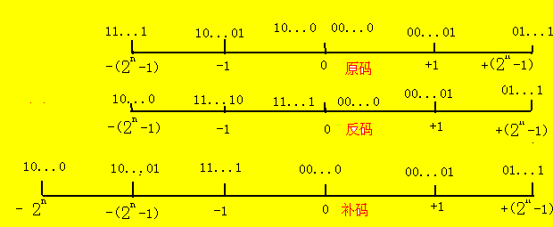
例：以定点整数为例,用数轴形式说明原码、反码、补
码表示范围和可能的数码组合情况。
p63 2题 设[ｘ]_{补}＝a0.a1a2...a6，其中ai取0或1，若要x>-0.5,
求a0,a1,a2,...a6的取值。
解：（-0.5)₁₀ = (-0.100000)₂
[-0.100000]_{补}＝1.100000
a0 = 0时，a1,a2,...a6取0或1
a0 = 1时，a1 = 1,a2,...a6至少1位取1

Slide 34

[例] 若浮点数ｘ的IEEE754标准存储格式为(41360000)₁₆，
求其浮点数的十进制数值。
解:
将十六进制数展开后，可得二进制数格式为
指数e＝阶码－127＝10000010－01111111＝00000011=(3)₁₀
包括隐藏位1的尾数
1.M＝1.011 0110 0000 0000 0000 0000＝1.011011
于是有
ｘ＝(－1)^{s}×1.M×2e ＝＋(1.011011)×2³＝＋1011.011
＝(1x2⁰+1x2¹+0x2²+1x2³.0x2⁻¹+1x2⁻²+1x2⁻³)₁₀＝(11.375)₁₀

Slide 35
[例] 若32位浮点数ｘ的IEEE754标准存储格式
为C0400000H，求其浮点数的十进制数值。
ｘ＝(－1)^{s}×(1.Ｍ)×2^{Ｅ－127} e＝Ｅ－127
C 0 4 0 0 0 0 0
1100 0000 0100 0000 0000 0000 0000 0000
S=1,e=128-127=1,M=1000…0000000000000
ｘ＝(－1)¹×(1.1)×2¹＝-11B=-3

Slide 36
[例] 将十进制数“-12/64”表示成IEEE754标准32位
浮点规格化数。
解：（-12/64）₁₀ = (-0.001100)₂
-0.001100 = -1.100 x 2⁻³
S = 1,E = -3 + 127 = 124 = (01111100)₂
M = 100
IEEE754标准32位浮点规格化数为
1 01111100 10000000000000000000000
= 1011 1110 0100 0000 0000 0000 0000 0000
= （BE400000）₁₆

Slide 37
作业2
1. 将十进制数“-27/64”表示成IEEE754
标准32位浮点规格化数。
2. 将十进制数“ -7*2⁻⁵ ”表示成IEEE754
标准的32位浮点规格化数。
3. 将十进制数“8/32”表示成IEEE754标
准的32位浮点规格化数。
4. 若32位浮点数x的IEEE754标准存储格式
为C0400000H,求x的十进制中真值。

Slide 38
2.1.3 字符与字符串的表示方法
1.字符的表示方法
现代计算机不仅处理数值领域的问题，而且处理大量非数值领域的问题。这样一来，必然要引入文字、字母以及某些专用符号，以便表示文字语言、逻辑语言等信息。
目前国际上普遍采用的字符系统是七单位的ASCII码(美国国家信息交换标准字符码),它包括10个十进制数码,26个英文字母和一定数量的专用符号,如$,%,＋,＝等，共128个元素,因此二进制编码需7位,加一位偶校验位,共8位一个字节。表2.1列出了七单位ASCII码字符编码表。

Slide 39
表2.1 ASCII字符编码表
 | 000 | 001 | 010 | 011 | 100 | 101 | 110 | 111
0000 | NUL | DEL | SP | 0 | @ | P |  | p
0001 | SOH | DC1 | ! | 1 | A | Q | a | q
0010 | STX | DC2 | " | 2 | B | R | b | r
0011 | ETX | DC3 | # | 3 | C | S | c | s
0100 | EOT | DC4 | $ | 4 | D | T | d | t
0101 | ENQ | NAK | % | 5 | E | U | e | u
0110 | ACK | SYN | & | 6 | F | V | f | v
0111 | DEL | ETB |  | 7 | G | W | g | w
1000 | BS | CAN | ( | 8 | H | X | h | x
1001 | HT | EM | ) | 9 | I | Y | i | y
1010 | LF | SUB | * | : | J | Z | j | z
1011 | VT | ESC | + | ; | K | [ | k | {
1100 | FF | FS | , | < | L | \ | l | |
1101 | CR | GS | - | = | M | ] | m | }
1110 | SO | RS | . | > | N |  | n | ~
1111 | SI | US | / | ? | O | _ | o | DEL
2.字符串
字符串是指连续的一串字符,通常方式下,它们占用主存中连续的多个字节,每个字节存一个字符。当主存字由2个或4个字节组成时,在同一个主存字中,既可按从低位字节向高位字节的顺序存放字符串的内容,也可按从高位字节向低位字节的次序顺序存放字符串的内容。

Slide 40
2.1.4 汉字的表示方法
1.汉字的输入编码
使用西文标准键盘把汉字输入到计算机,就要为汉字设
计相应的输入编码方法。当前采用的方法主要有以下三类:
数字编码 常用的是国标区位码,数字编码输入的优点是无重码,且输入码与内部编码的转换比较方便,缺点是代码难以记忆。
拼音码 拼音码是以汉字拼音为基础的输入方法。使用简单方便，但汉字同音字太多,输入重码率很高,同音字选择影响了输入速度。
字形编码 字形编码是用汉字的形状来进行的编码。把汉字的笔划部件用字母或数字进行编码,按笔划的顺序依次输入,就能表示一个汉字。
理想的输入方式是利用语音或图象识别技术“自动”将拼音或文本输入到计算机内,使计算机能认识汉字,听懂汉语,并将其自动转换为机内代码表示。目前这种理想已经成为现实。

Slide 41
2.汉字内码
汉字内码是用于汉字信息的存储、交换、检索等操作的机内代码,一般用两个字节表示。英文字符的机内代码是七位的ASCII码，当用一个字节表示时,最高位为“0”。为了与英文字符相区别,汉字机内代码中两个字节的最高位均规定为“1”。
3.汉字字模码
字模码是用点阵表示的汉字字形代码,它是汉字的输出形式。
汉字的输入编码、汉字内码、字模码是计算机中用于输入 、内部处理、输出三种不同用途的编码,不要混为一谈。

Slide 42
2.1.5 校验码
信息在计算机中存取、传送，要求绝对正确，如某一
位出错，就没有正确的结果。
为发现(检错)和校正(纠错)错误，计算机中广泛采用容错计数，现在提出的检验办法大多采用“冗余校验”，即在基本有效信息代码基础上扩充部分代码(冗余部分——称校验位)。然后，将有效信息和校验位一起按某种规律编码，一起入存贮器或向外发送。当从存储器读出或者接收到代码时，按同一约定的规律进行译码或计算，取出有效信息，判断约定的规律是否被破坏，如果被破坏，表示传送信息过程中有错，可能是有效信息位错，也可能是校验位错。根据被破坏后的某些特征，有可能判断出错在那一位，或哪几位错，从而自动纠正它。

Slide 43
最简单且应用广泛的检错码是用一位校验位的奇校验或偶校验。
奇校验：有效信息和校验位中1的个数配成奇数个。
偶校验：有效信息和校验位中1的个数配成偶数个。
例：有效信息 0100111
校验码 偶校验：0100111 0
奇校验：0100111 1
例：有效信息 0100110
校验码 偶校验：0100110 1
奇校验：0100110 0

Slide 44
设ｘ＝(ｘ0ｘ1…ｘn－1)是一个n位字,则奇校验位
Ｃ定义为：
式中⊕代表按位加,表明只有当ｘ中包含有奇数个1时,才使C＝1,即C＝0。
同理,偶校验位Ｃ定义为：C＝ｘ0⊕ｘ1⊕…⊕ｘn－1
即ｘ中包含偶数个1时,才使C＝0。
这样，把有效信息写入存储器或发送信息时，在发送端要产生一个奇偶校验位并一起发送。在接收端，读出或接收到的信息要进行奇偶性判别。若奇偶性规则被破坏，则出错，否则为正确。奇偶校验只能发现奇数个错，对偶数个错就不能检测，而且也无能力纠错。
C＝ｘ0⊕ｘ1⊕…⊕ｘn－1

Slide 45
课内练习
目前在小型和微型计算机里最普遍采用的字母与字符编码是_____。
A. BCD码 B. 十六进制代码 C. ASCII码 D. 海明码
根据国标规定，每个汉字在计算机内占用______存储。
A. 一个字节 B. 二个字节 C. 三个字节 D. 四个字节
假定下列字符码中有奇偶校验位，但没有数据错误，采用偶校验的字符码是_____。
A. 11001011 B. 11010110
C. 11000001 D. 11001001

Slide 46
2.2 定点加法减法运算
2.2.1 补码加法
负数用补码表示后，可以和正数一样来处理。这样,运算器里只需要一个加法器就可以了,不必为了负数的加法运算,再配一个减法器。
补码加法的公式是：
[ｘ]_{补}＋[ｙ]_{补}＝[ｘ＋ｙ]_{补} (mod 2^{n+1})
在模2^{n+1}下,任意两数的补码之和等于该两数之和的补码

Slide 47
[例] ｘ＝+1001, ｙ＝+0101,求ｘ＋ｙ。
解: [ｘ]_{补}＝01001, [ｙ]_{补}＝00101
[ｘ]_{补} 01001
＋ [ｙ]_{补} 00101
[ｘ＋ｙ]_{补} 01110 所以 ｘ＋ｙ＝＋1110
[例] ｘ＝＋1011, ｙ＝－0101,求ｘ＋ｙ。
解: [ｘ]_{补}＝01011, [ｙ]_{补}＝11011
[ｘ]_{补} 01011
＋[ｙ]_{补} 11011
[ｘ＋ｙ]_{补} 100110 所以ｘ＋ｙ＝＋0110
由以上两例看到,补码加法的特点,一是符号位要作为数的一部分一起参加运算,二是要在模2^{n+1}的意义下相加,即超过2^{n+1}的进位要丢掉。

Slide 48
2.2.2 补码减法
负数的加法可以用补码化为加法来做，减法运算也
要设法化为加法来做,其所以使用这种方法而不使用直
接减法,是因为它可以和常规的加法运算使用同一加法器电路,从而简化了计算机的设计。
数用补码表示时,减法运算的公式为：
[ｘ－ｙ]_{补}＝[ｘ]_{补}－[ｙ]_{补}＝[ｘ]_{补}＋[－ｙ]_{补}
只要证明[－ｙ]_{补}＝－[ｙ]_{补},上式即得证。
1. 从[ｙ]_{补}求[－ｙ]_{补}（变补操作）的法则是：对[ｙ]_{补}包括符号位“求反且最末位加1”,即可得到[－ｙ]_{补}。
其中符号﹁表示对[ｙ]_{补}作包括符号位在内的求反操作
2. 或是自低位向高位，尾数的第一个1及其右部的0保持不变，左部的各位（包括符号位）取反
[－ｙ]_{补}＝﹁[ｙ]_{补}＋1

Slide 49
[例] 已知ｘ1＝－1110,ｘ2＝＋1101
求：[ｘ1]_{补},[－ｘ1]_{补},[ｘ2]_{补},[－ｘ2]_{补}。
解: [ｘ1]_{补}＝10010、[－ｘ1]_{补}＝01101＋00001＝01110
[ｘ2]_{补}＝01101、[－ｘ2]_{补}＝10010＋00001＝10011
[例] ｘ＝-11001,ｙ＝-10011,求ｘ－ｙ。
解:[ｘ]_{补}＝100111、[ｙ]_{补}＝101101、[－ｙ]_{补}＝010011
[ｘ]_{补} 100111
＋[－ｙ]_{补} 010011
[ｘ－ｙ]_{补} 111010 所以 ｘ－ｙ＝ - 00110
补码加减运算中符号也一起参加运算，减法可化为加法来实现。若结果为负 -- 真值等于对结果求补；若结果为正 -- 该数就是真值。

Slide 50
2.2.3 溢出概念与检测方法
[例] ｘ＝＋1011, ｙ＝＋1001,求ｘ＋ｙ。
解: [ｘ]_{补}＝01011、[ｙ]_{补}＝01001
[ｘ]_{补} 01011
＋ [ｙ]_{补} 01001
[ｘ＋ｙ]_{补} 10100
两个正数相加的结果成为负数,这显然是错误的。
[例] ｘ＝－1101, ｙ＝－1011,求ｘ＋ｙ。
解: [ｘ]_{补}＝10011、[ｙ]_{补}＝10101
[ｘ]_{补} 10011
＋ [ｙ]_{补} 10101
[ｘ＋ｙ]_{补} 01000
两个负数相加的结果成为正数,这同样是错误的。

Slide 51
之所以发生错误,是因为运算结果产生了溢出。
两个正数相加,结果大于机器所能表示的最大正数,
称为正溢。
而两个负数相加,结果小于机器所能表示的最小负数,称为负溢。
为了判断“溢出”是否发生,可采用两种检测的方法。
第一种方法：采用双符号位法,称为“变形补码”,可使模2^{n+1}补码所能表示的数的范围扩大一倍。变形补码定义为
[ｘ]_{补}＝2^{n+2} + x (mod 2^{n+2})
下式也同样成立：
[ｘ]_{补}＋[ｙ]_{补}＝[ｘ＋ｙ]_{补} (mod 2^{n+2})

Slide 52
[ｘ]_{补}＋[ｙ]_{补}＝[ｘ＋ｙ]_{补} (mod 2^{n+2})
** 为了得到两数变形补码之和等于两数之和的变形补码,
同样必须：
1. 两个符号位都看作数码一样参加运算
2. 两数进行以2^{n+2}为模的加法,即最高符号位上产生的进位要丢掉。
采用变形补码后，如果两个数相加后，其结果的符号位出现“01（正溢）”或“10（负溢）”两种组合时,表示发生溢出。

Slide 53
字长4位的定点正整数 2³＞ｘ≥0 +111、+110、…、+001、+000
字长扩大一倍 2³⁺¹＞ｘ≥0
+1111、+1110、…、+1000、+ 0111、+0110、…、+0001、+0000
补码：01111、01110、…、01001、01000、
00111、00110、…、00001、00000
出现01正溢、大于等于2³
---------------------------------------------------------
字长4位的定点负整数 0≥ｘ＞-2³ -111,-110,…,-001,-000
字长扩大一倍 0≥ｘ＞-2⁴
-1111、-1110、-1101 …、-1001、-1000、 -0111、-0110、…、-0001、-0000
补码：10001、10010、10011 …、10111、
11000、11001、11010、…、11111、00000
出现10负溢、小于-2³

Slide 54
由此可以得出如下结论：
1. 当以模2^{n+2}补码运算,运算结果的二符号位相异时,表示溢出；相同时,表示未溢出。
故溢出逻辑表达式为V＝S_{f1}⊕S_{f2},其中S_{f1}和S_{f2}分别为最高符号位和第二符号位。此逻辑表达式可用异或门实现。
2. 模2^{n+2}补码相加的结果,不论溢出与否,最高符号位始终指示正确的符号。

Slide 55
[例] ｘ＝＋1100, ｙ＝＋1000,求ｘ＋ｙ。
解: [ｘ]_{补}＝001100, [ｙ]_{补}＝001000
[ｘ]_{补} 001100
＋[ｙ]_{补} 001000
010100
两个符号位出现“01”,表示已溢出,即结果大于等于＋2^{n}。
[例] ｘ＝－1100, ｙ＝-1000,求ｘ＋ｙ。
解: [ｘ]_{补}＝110100, [ｙ]_{补}＝111000
[ｘ]_{补} 110100
＋[ｙ]_{补} 111000
101100
两个符号位出现“10”,表示已溢出,即结果小于－2^{n}。

Slide 56
设机器数字长为8位（含1位符号位），
设A＝9/64，B＝-13/32，试用变形补码计算
[A±B]_{补}，并还原成真值。
解: A＝0.0010010,B＝-0.0110100
[A]_{补}＝00.0010010,[B]_{补}＝11.1001100,
[-B]_{补}＝00.0110100
[A]_{补} 00.0010010 00.0010010
＋[B]_{补} 11.1001100 ＋[-B]_{补} 00.0110100
11.1011110 00.1000110
[A+B]_{补}=1.1011110 [A-B]_{补}=0.1000110
A+B = -0.0100010 A-B = +0.1000110

Slide 57
设机器数字长为8位（含1位符号位），
若A=-15，B=+24，试用变形补码计算[A±B]_{补}，
并还原成真值。
解: A＝-0001111,B＝0011000
[A]_{补}＝111110001,[B]_{补}＝000011000,
[-B]_{补}＝111101000
[A]_{补} 111110001 111110001
＋[B]_{补} 000011000 ＋[-B]_{补} 111101000
1000001001 1111011001
[A+B]_{补}=00001001 [A-B]_{补}=11011001
A+B = +0001001=(9)₁₀ A-B = -0100111=(-39)₁₀

Slide 58
第二种方法：采用单符号位法。
x1+y1有进位
00x1x2 00x1x2 11x1x2
+ 00y1y2 + 11y1y2 + 11y1y2
----------- ---------- -----------
01z1z2 100z1z2 111z1z2
当最高有效位产生进位，而符号位无进位时,产生正溢；
x1+y1无进位
00x1x2 00x1x2 11x1x2
+ 00y1y2 + 11y1y2 + 11y1y2
----------- --------- -----------
00z1z2 11z1z2 110z1z2
当最高有效位无进位，而符号位有进位时,产生负溢。
故溢出逻辑表达式V＝C_{f}⊕C₀,其中C_{f}为符号位产生的进位,
C₀为最高有效位产生的进位。此逻辑表达式也可用异或门实现。

Slide 59
作业3
设[ｘ]_{补}＝a0.a1a2...a6，其中ai取0或1，若要x>-0.5,求a0,a1,a2,...a6的取值。
设机器数字长为8位（含1位符号位），设A＝9/64，B＝-13/32，试用变形补码计算[A±B]_{补}，并还原成真值。
设机器数字长为8位（含1位符号位），若A = -15，B = +24，试用变形补码计算[A±B]_{补}，并还原成真值。

Slide 60
2.2.4 基本的二进制加法/减法器
半加器：两个二进制数字A_{i},B_{i}相加,产生一个和输出S_{i}。
S_{i}＝ A_{i}⊕B_{i} 不考虑进位
全加器：两个二进制数字A_{i},B_{i}和一个进位输入C_{i}相加,产生一个和输出S_{i},以及一个进位输出C_{i＋1}。
一位全加器真值表 →
输入
输出
A_{i}
B_{i}
C_{i}
S_{i}
C_{i＋1}
0
0
0
0
0
0
0
1
1
0
0
1
0
1
0
0
1
1
0
1
1
0
0
1
0
1
0
1
0
1
1
1
0
0
1
1
1
1
1
1

Slide 61
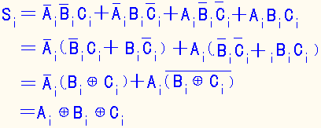
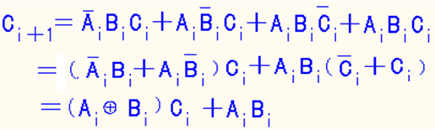
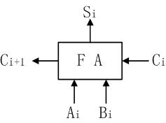
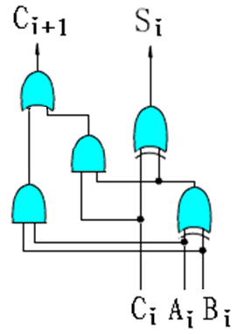
输入
输出
A_{i}
B_{i}
C_{i}
S_{i}
C_{i＋1}
0
0
0
0
0
0
0
1
1
0
0
1
0
1
0
0
1
1
0
1
1
0
0
1
0
1
0
1
0
1
1
1
0
0
1
1
1
1
1
1
FA框图
FA（全加器）逻辑电路

Slide 62
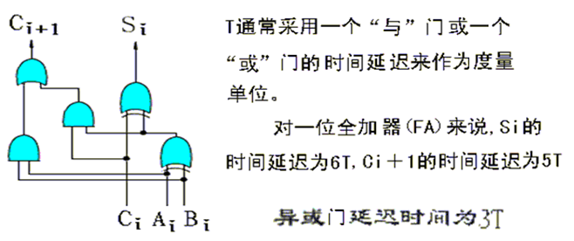

Slide 63
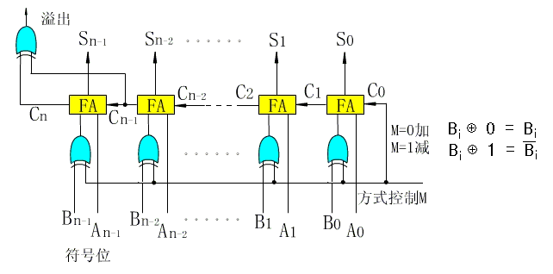
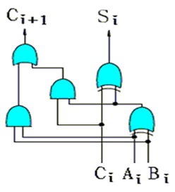
n个1位的全加器(FA)可级联成一个n位的行波进位加减器。
M为方式控制输入线，当M＝0时,作加法(A＋B)运算；当M＝1时,作减法(A－B)运算,A－B运算转化成[A]_{补}＋[－B]_{补}运算；单符号位法的溢出检测逻辑；溢出逻辑表达式V＝C_{n}⊕C_{n－1}。
考虑溢出检测,那么n位行波进位加法器的延迟时间t_{a}为：
t_{a}＝n·2T（每级进位链）＋9T（B取反、加法器、溢出）＝(2n＋9)T
t_{a}意味着加法器的输入端输入加数和被加数后,在最坏情况下加法器输出端得到稳定的求和输出所需的最长时间。显然这个时间越小越好。

Slide 64
2.3.1 原码乘法
1.人工算法与机器算法的同异性
在定点计算机中,两个原码表示的数相乘的运算规则是:乘积的符号位由两数的符号位按异或运算得到,而乘积的数值部分则是两个正数相乘之积。
设n位被乘数和乘数用定点整数表示
被乘数 [ｘ]_{原}＝ｘ_{f}ｘ_{n－1}…ｘ₁ｘ₀
乘数 [ｙ]_{原}＝ｙ_{f}ｙ_{n－1}…ｙ₁ｙ₀
则乘积 [ｚ]_{原}＝(ｘ_{f}⊕ｙ_{f})＋(ｘ_{n－1}…ｘ₁ｘ₀)(ｙ_{n－1}…ｙ₁ｙ₀)
式中,ｘ_{f}为被乘数符号,ｙ_{f}为乘数符号。

Slide 65
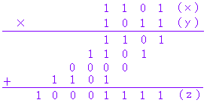
设ｘ＝1101,ｙ＝1011.用习惯方法求其乘积:
人们习惯的算法对机器并不完全适用。原因之一,机器通常有n位,两个n位数相乘,乘积可能为2n位。原因之二,乘积的最后是所有部分积之和，有n个数相加，而FA只有两个输入端。
所以需要改造：
方法一：硬件实现方法(串行的“加法和移位”),硬件
结构简单,速度太慢(时间延迟太长).
方法二：阵列乘法器（并行乘法器）

Slide 66
设ｘ＝1101,ｙ＝1011 求x*y
部分积 乘数 部分积初始化为０
0000 1011
+X 1101 乘数最低位为１，加上被乘数
------------------------------------------
1101 1011 部分积右移
0110 1101 乘数最低位为１，加上被乘数
+X 1101
------------------------------------------
10011 1101 部分积右移
1001 1110 乘数最低位为0，加上0
+0 0000
------------------------------------------
1001 1110 部分积右移
0100 1111 乘数最低位为１，加上被乘数
+X 1101
------------------------------------------
10001 1111 部分积右移
1000 1111 运算四次结束，数值部分运算

Slide 67

2.不带符号的阵列乘法器
设有两个不带符号的二进制整数：
A＝a_{m－1}…a₁a_{0、}B＝b_{n－1}…b₁b₀
它们的数值分别为a和b,即
_{m－1} _{n-1}
a ＝∑a_{i}2^{i} b ＝∑b_{j}2^{j} ^{i＝0 j＝0}
在二进制乘法中,被乘数A与乘数B相乘,产生m＋n位乘积P：
P＝p_{m＋n－1}…p₁p₀
乘积P 的数值为

Slide 68
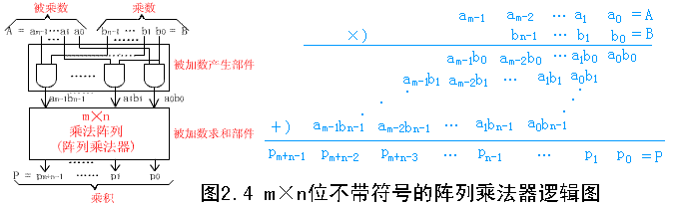
实现这个乘法过程所需要的操作和人们的习惯方法非常类似：
上述过程说明在m位乘n位不带符号整数的阵列乘法中,“加法—移位”操作的被加数矩阵。每一个部分乘积项(位积)a_{i}b_{j}叫做一个被加数。这m×n个被加数{a_{i}b_{j}|0≤i≤m－1和0≤j≤n－1}可以用m×n个“与”门并行地产生。显然,设计高速并行乘法器的基本问题,就在于缩短被加数矩阵中每列所包含的1的加法时间。

Slide 69
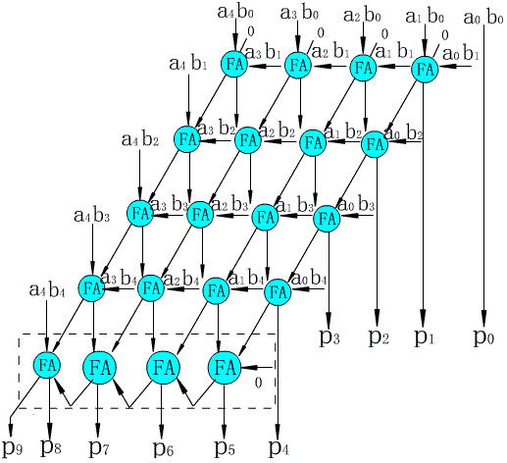

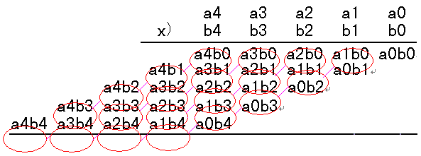
5位×5位阵列乘法器的逻辑电路图演示
Notes:
675

Slide 70
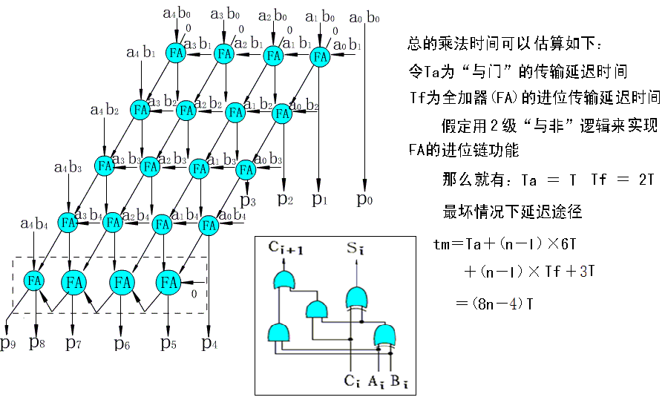

Slide 71
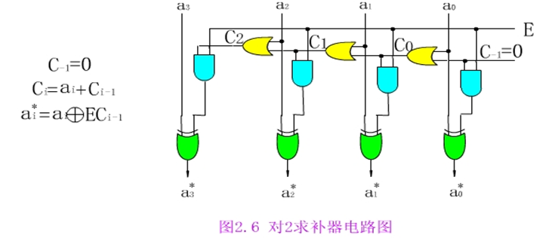
3.带符号的阵列乘法器
(1) 对2求补器电路
我们先来看看算术运算部件设计中经常用到的求补电路。
一个具有使能控制的二进制对2求补器电路
E=0, a_{i}*＝a_{i}⊕EC_{i－1}＝a_{i}⊕0＝a_{i}
E=1, a_{i}*＝a_{i}⊕EC_{i－1}＝a_{i}⊕C_{i－1,} 设a_{0,}a_{m-1,}a_{m}=0 ,a_{m+1}=1
j<=m, C_{j}＝0, a_{i}*＝a_{i}
j=m+1, a_{m+1}*＝a_{m+1} ⊕C_{m} ＝a_{m+1 ,} C_{m+1}＝a_{m+1}＋C_{m}＝1
j>=m+1后，C_{j}＝1，a_{i}*＝a_{i}⊕1＝a_{i}

Slide 72
在对2求补时,要采用按位扫描技术来执行所需要的求补操作。令A＝a_{n}…a₁a₀是给定的(n＋1)位带符号的数,要求确定它的补码形式。进行求补的方法就是从数的最右端a₀开始,,由右向左,直到找出第一个“1”,例如a_{i}＝1, 0≤i≤n。这样,a_{i}以左的每一个输入位都求反,即1变0,0变1。
最右端的起始链式输入C_{－1}必须永远置成“0”。当控制信号线E为“1”时,启动对2求补的操作。当控制信号线E为“0”时,输出将和输入相等。
转换n+1位带符号的时间延迟为t=n*2T+5T，其中n*2T为或门延迟时间，5T为最高位与门和异或门的时延。

Slide 73
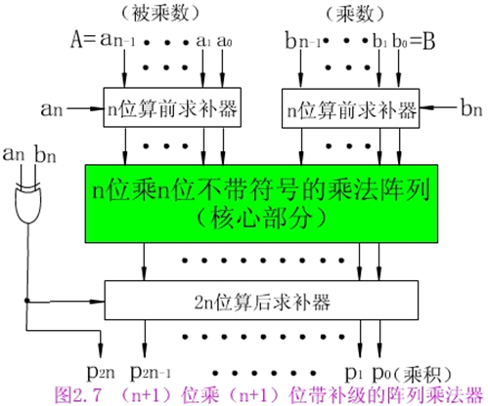
(2) 带符号的阵列乘法器
通常,把包括这些求补级的乘法器又称为符号求补的阵列乘法器。在这种逻辑结构中,共使用三个求补器。其中两个算前求补器的作用是：将两个操作数A和B在被不带符号的乘法阵列(核心部件)相乘以前,先变成正整数。而算后求补器的作用是：当两个输入操作数的符号不一致时,把运算结果变成带符号的数。

Slide 74
设A=a_{n}a_{n-1}…a₁a₀和B=b_{n}b_{n-1}…b₁b₀均为用定点表示的(n＋1)位带符号整数。在必要的求补操作以后,A和B的码值输送给n×n位不带符号的阵列乘法器,并由此产生2n位真值乘积:
A·B＝P＝p_{2n－1}…p₁p_{0 、}p_{2n}＝a_{n}⊕b_{n} 其中P_{2n}为符号位。
带求补级的阵列乘法器既适用于原码乘法,也适用于间接的补码乘法。不过在原码乘法中,算前求补和算后求补都不需要,因为输入数据都是立即可用的。而间接的补码阵列乘法却需要使用三个求补器。为了完成所必需的求补与乘法操作,时间大约比原码阵列乘法增加1倍。

Slide 75
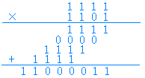
例:设ｘ＝＋15,ｙ＝－13,用带求补器的原码阵列乘法器
求出乘积ｘ·ｙ＝？
解：设最高位为符号位,则输入数据为原码
[ｘ]_{原} ＝01111 [ｙ]_{原} ＝ 11101
符号位单独运算：X₀⊕Y₀ = 1
算前求补级输出 |ｘ|＝1111,|ｙ|＝1101
算后经求补级输出并加上乘积符号位1,
则原码乘积值为111000011。
换算成二进制数真值是
ｘ·ｙ＝( －11000011)₂=(-195)₁₀
十进制数验证：15×(－13)＝－195。

Slide 76
例:设ｘ＝ - 15,ｙ＝－13,用带求补器的补码阵列乘法器
求出乘积ｘ·ｙ＝？
解：设最高位为符号位,则输入数据为用补码表示
ｘ＝-1111、ｙ＝-1101；[ｘ]_{补}＝10001、[ｙ]_{补}＝10011
符号位单独运算：X₀⊕Y₀ = 0
算前求补级输出 |ｘ|＝1111,|ｙ|＝1101
算后经求补级输出并加上乘积符号位0,则补码乘积值为
[ｘ·ｙ]_{补} = 011000011。
换算成二进制数真值是
ｘ·ｙ＝(11000011)₂=(195)₁₀
十进制数验证：（-15）×(-13)＝195。

Slide 77
2.4 定点除法运算
2.4.1 原码除法运算原理
两个原码表示的数相除时,商的符号由两数的符号按位相加求得,商的数值部分由两数的数值部分相除求得。
设有n位定点小数(定点整数也同样适用)：
被除数ｘ,其原码为 [ｘ]_{原}＝ｘ_{f} .ｘ_{n－1}…ｘ₁ｘ₀
除数ｙ,其原码为 [ｙ]_{原}＝ｙ_{f} .ｙ_{n－1}…ｙ₁ｙ₀
则有商q＝ｘ/ｙ,其原码为
[q]_{原}＝(ｘ_{f}⊕ｙ_{f})+(0.ｘ_{n－1}…ｘ₁ｘ₀/0.ｙ_{n－1}…ｙ₁ｙ₀)
商的符号运算q_{f}＝ｘ_{f}⊕ｙ_{f} 与原码乘法一样,用模2求和得到。商的数值部分的运算,实质上是两个正数求商的运算。

Slide 78
定点原码除法实现方案（手工）
0.１00１／0.１0１１
0.1 1 0 1 商q
0.1 0 1 1 0.1 0 0 1 0 ｘ(r₀) 被除数 － 0.0 1 0 1 1 2^{－1}ｙ 除数右移1位,减除数 0.0 0 1 1 1 0 r₁ 得余数r1 －0.0 0 1 0 1 1 2^{－2}ｙ 除数右移1位,减除数 0.0 0 0 0 1 1 0 r₂ 得余数r2 －0.0 0 0 1 0 1 1 2^{－3}ｙ 除数右移1位,不减除数 0.0 0 0 0 1 1 0 0 r₃ 得余数r3 －0.0 0 0 0 1 0 1 1 2^{－4}ｙ 除数右移1位,减除数 －0.0 0 0 0 0 0 0 1 r₄ 得余数r4
上面的笔算过程可叙述如下：
1.每次上商都是由心算来比较余数（被除数）和除数的大小，确定商为“1”还是“0”。
2.每做一次减法，总是保持余数不动，低位补0，再减去右移后的除数。
3.商单独处理。
Notes:
商小于１，被除数小于除数；
除数不能为０

Slide 79
事实上,机器的运算过程和人毕竟不同,人会心算,
一看就知道够不够减。但机器却不会心算,必须先作减法,
若余数为正,才知道够减；若余数为负,才知道不够减。
不够减时必须恢复原来的余数,以便再继续往下运算。这种方法称为恢复余数法。要恢复原来的余数,只要当前的余数加上除数即可。但由于要恢复余数,使除法进行过程的步数不固定,因此控制比较复杂。实际中常用不恢复余数法,又称加减交替法。其特点是运算过程中如出现不够减,则不必恢复余数,根据余数符号,可以继续往下运算,因此步数固定,控制简单。

Slide 80
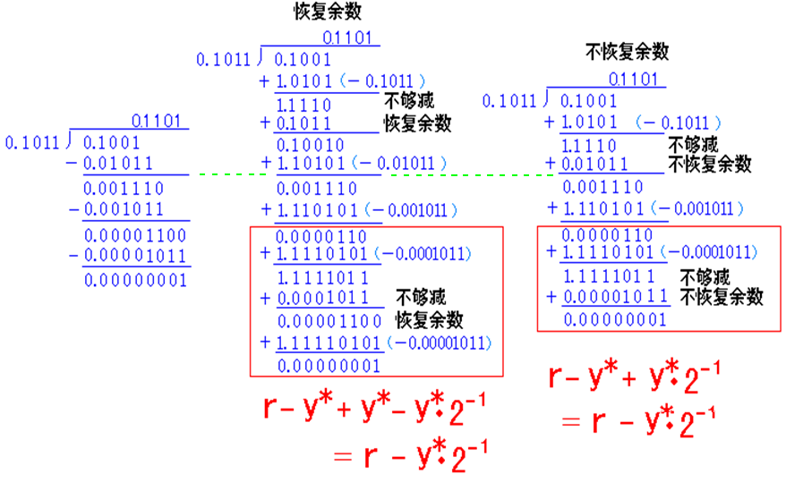

Slide 81
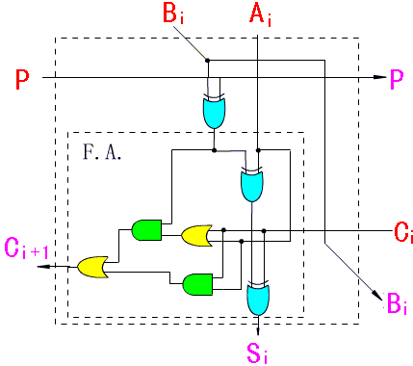
2.4.2 并行除法器
1.可控加法/减法(CAS)单元
和阵列乘法器非常相似，阵列式除法器也是一种并行运算部件，能提供令人满意的高速运算速度。
阵列除法器有多种多样形式，如不恢复余数阵列除法器，补码阵列除法器等等。
首先介绍可控加法/减法(CAS)单元,它将用于并行除法流水逻辑阵列中，它有四个输出端和四个输入端。当输入线P＝0时，CAS作加法运算；当P＝1时,CAS作减法运算。

Slide 82
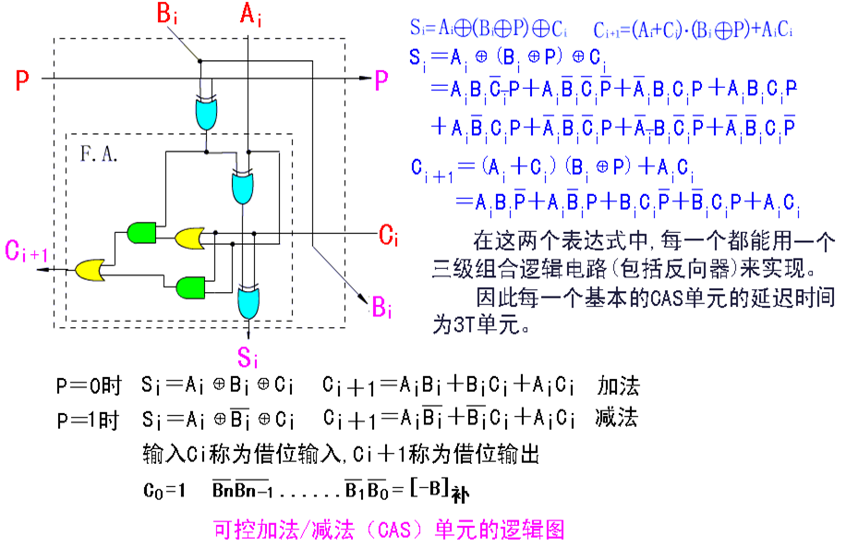

Slide 83
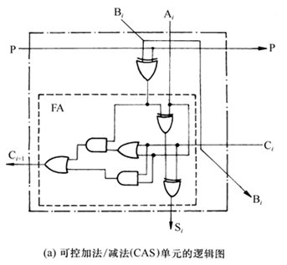
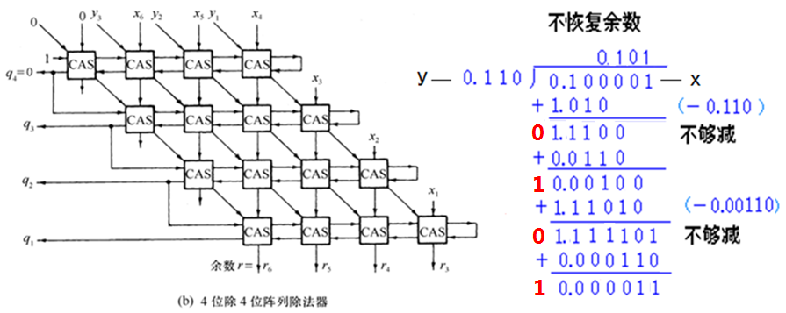
2.不恢复余数的阵列除法器
假定所有被处理的数都是正的小数。
4位除4位的不恢复余数阵列除法器
的逻辑原理图。

Slide 84
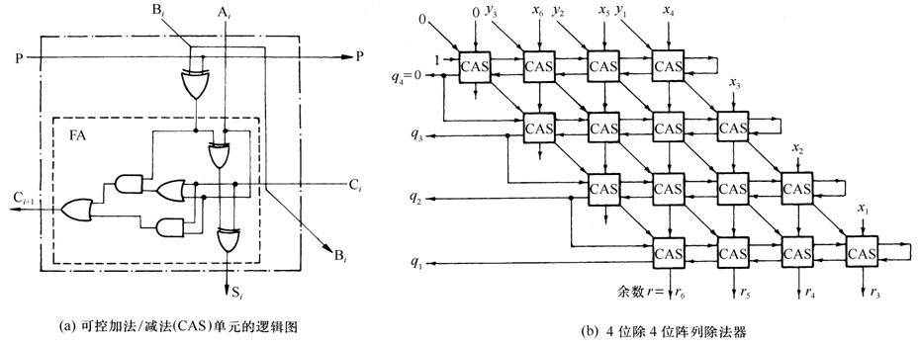
这里被除数ｘ是一个6位的小数(双倍长度值)：ｘ＝0.ｘ₆ｘ₅ｘ₄ｘ₃ｘ₂ｘ₁它是由顶部一行和最右边的对角线上的垂直输入线来提供的。
除数ｙ是一个3位的小数：ｙ＝0.ｙ₃ｙ₂ｙ₁ 它沿对角线方向进入这个阵列。
商q是一个3位的小数：q＝0.q₃q₂q₁ 它在阵列的左边产生。
余数r是一个6位的小数：r＝0.00r₆r₅r₄r₃ 它在阵列的最下一行产生。

Slide 85
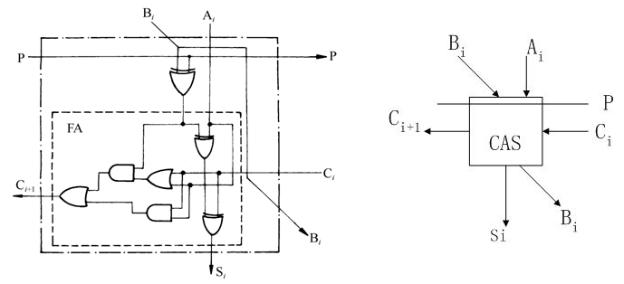
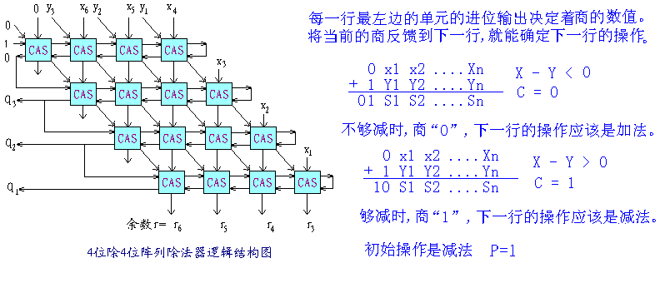
推广到一般情况,一个(n＋1)位除(n＋1)位的加减交替除法阵列由(n＋1)²个可控加法/减法(CAS)单元组成,其中两个操作数(被除数与除数)都是正的。
对不恢复余数阵列除法器来说,在进行运算时,沿着每一行都有进位(或借位)传播,同时所有行在它们的进位链上都是串行连接。而每个CAS单元的延迟时间为3T单元,因此,对一个2n位除以n位的不恢复余数阵列除法器来说,单元的数量为(n＋1)²,考虑最大情况下的信号延迟,其除法执行时间为：td＝3(n＋1)²T，其中n为尾数位数。

Slide 86
例： ｘ＝0.101001, ｙ＝0.111, 求ｘ÷ｙ。
解: [－ｙ]_{补}＝1.001
0.1 0 1 0 0 1 +[-ｙ]补 1.0 0 1 1.1 1 0 0 0 1 ＜0 q₄＝0 + [ｙ]补 → 0.0 1 1 1 0.0 0 1 1 0 1 ＞0 q₃＝1 +[-ｙ]补 → 1.1 1 0 0 1 1.1 1 1 1 1 1 ＜0 q₂＝0 + [ｙ]补 → 0.0 0 0 1 1 1 0.0 0 0 1 1 0 ＞0 q₁＝1 故得 商 q＝q₄.q₃q₂q₁＝0.101
余数 r＝(0.00r₆r₅r₄r₃)＝0.000110

Slide 87
例： ｘ＝0.10010000, ｙ＝0.1011, 求ｘ÷ｙ。
解: [－ｙ]_{补}＝1.0101
0.1 0 0 1 0 0 0 0 +[-ｙ]补 1.0 1 0 1 1.1 1 1 0 0 0 0 0 ＜0 q₅＝0 + [ｙ]补 → 0.0 1 0 1 1 0.0 0 1 1 1 0 0 0 ＞0 q₄＝1 +[-ｙ]补 → 1.1 1 0 1 0 1 0.0 0 0 0 1 1 0 0 ＞0 q₃＝1 +[-ｙ]补 → 1.1 1 1 0 1 0 1 1.1 1 1 1 0 1 1 0 ＜0 q₂＝0 + [ｙ]补 → 0.0 0 0 0 1 0 1 1 0.0 0 0 0 0 0 0 1 ＞0 q₁＝1 故得 商 q＝0.1101
余数 r＝0.00000001

Slide 88
例：ｘ＝0.10110, ｙ＝0.11111, 求ｘ÷ｙ。
解: [－ｙ]_{补}＝1.00001
0.1 0 1 1 0 0 0 0 0 0 +[-ｙ]补 1.0 0 0 0 1 1.1 0 1 1 1 0 0 0 0 0 ＜0 q₆＝0 + [ｙ]补 → 0.0 1 1 1 1 1 0.0 0 1 1 0 1 0 0 0 0 ＞0 q₅＝1 +[-ｙ]补 → 1.1 1 0 0 0 0 1 1.1 1 1 1 0 1 1 0 0 0 ＜0 q₄＝0 + [ｙ]补 → 0.0 0 0 1 1 1 1 1 0.0 0 0 1 0 1 0 1 0 0 ＞0 q₃＝1 +[-ｙ]补 → 1.1 1 1 1 0 0 0 0 1 0.0 0 0 0 0 1 0 1 1 0 ＞0 q₂＝1 +[-ｙ]补 → 1.1 1 1 1 1 0 0 0 0 1 1.1 1 1 1 1 1 0 1 1 1 ＜0 q₁＝0 + [ｙ]补 → 0.0 0 0 0 0 1 1 1 1 1
0.0 0 0 0 0 1 0 1 1 0 (最终余数为负时，必须恢复一次余数，使之变为正数且不需要移位）
故得：商 q＝＝0.10110
余数 r＝0.0000010110

Slide 89
2.5 定点运算器的组成
2.5.1逻辑运算
计算机中除了进行加、减、乘、除等基本算术运算外,还可对两
个或一个逻辑数进行逻辑运算。
所谓逻辑数,是指不带符号的二进制数。利用逻辑运算可以进行两个数的比较,或者从某个数中选取某几位等操作。
计算机中的逻辑运算,主要是指逻辑非、逻辑加、逻辑乘、逻辑异四种基本运算。
1.逻辑非运算
逻辑非也称求反。对某数进行逻辑非运算,就是按位求它的反,常用变量上方加一横来表示。
设一个数ｘ表示成：ｘ＝ｘ₀ｘ₁ｘ₂…ｘ_{n} 对ｘ求逻辑非
则有：ｘ＝ｚ＝ｚ₀ｚ₁ｚ₂…ｚ_{n}、ｚ_{i}＝ｘ_{i},(i＝0,1,2,…n)
例 ｘ₁＝01001011,ｘ₂＝11110000,求ｘ₁ ， ｘ₂
解: ｘ₁＝10110100 、 ｘ₂＝00001111

Slide 90
2.逻辑加运算
对两个数进行逻辑加,就是按位求它们的“或”,所以逻辑加又
称逻辑或,常用记号“＋”来表示。
设有两数 ,它们表示为ｘ＝ｘ₀ｘ₁…ｘ_{n 、}ｙ＝ｙ₀ｙ₁…ｙ_{n}
若 ｘ+ｙ＝ｚ＝ｚ₀ｚ₁ｚ₂…ｚ_{n} 则 ｚ_{i}＝ｘ_{i}+ｙ_{i}, (i＝0,1,2,…,n)
例：ｘ＝10100001,ｙ＝10011011, 求ｘ+ｙ。
解: 1 0 1 0 0 0 0 1 ｘ + 1 0 0 1 1 0 1 1 ｙ 1 0 1 1 1 0 1 1 ｚ
即 ｘ+ｙ ＝ 10111011

Slide 91
3.逻辑乘运算
对两数进行逻辑乘,就是按位求它们的“与”,所以逻辑乘又称“逻辑与”,常用记号“·”来表示。
设有两数ｘ和ｙ,它们表示为ｘ＝ｘ₀ｘ₁…ｘ_{n 、}ｙ＝ｙ₀ｙ₁…ｙ_{n}
若 ｘ·ｙ＝ｚ＝ｚ₀ｚ₁ｚ₂…ｚ_{n} 则 ｚ_{i}＝ｘ_{i}·ｙ_{i}, (i＝0,1,2,…,n)
例： ｘ＝10111001,ｙ＝11110011,求ｘ·ｙ。
解:
1 0 1 1 1 0 0 1 ｘ · 1 1 1 1 0 0 1 1 ｙ 1 0 1 1 0 0 0 1 ｚ
即 ｘ·ｙ ＝ 10110001

Slide 92
4.逻辑异运算
对两数进行异就是按位求它们的模2和,所以逻辑异又称“按位加”,常用记号“⊕”表示。 设有两数ｘ和ｙ：ｘ＝ｘ₀ｘ₁…ｘ_{n 、}ｙ＝ｙ₀ｙ₁…ｙ_{n}
若 ｘ和ｙ的逻辑异为ｚ：ｘ⊕ｙ＝ｚ＝ｚ₀ｚ₁ｚ₂…ｚ_{n} 则 ｚ_{i}＝ｘ_{i}⊕ｙ_{i}, (i＝0,1,2,…,n)
例： ｘ＝10101011,ｙ＝11001100,求ｘ⊕ｙ。
解:
1 0 1 0 1 0 1 1 ｘ ⊕ 1 1 0 0 1 1 0 0 ｙ 0 1 1 0 0 1 1 1 ｚ
即 ｘ⊕ｙ ＝ 01100111

Slide 93
2.5.2 多功能算术/逻辑运算单元(ALU)
由一位全加器(FA)构成的行波进位加法器,它可以实
现补码数的加法运算和减法运算。但是这种加法/减法器存在两个问题：
一是由于串行进位,它的运算时间很长。假如加法器由n位全加器构成,每一位的进位延迟时间为20ns,那么最坏情况下, 进位信号从最低位传递到最高位而最后输出稳定,至少需要n*20ns,这在高速计算中显然是不利的。
二是就行波进位加法器本身来说,它只能完成加法和减法两种操作而不能完成逻辑操作。

Slide 94
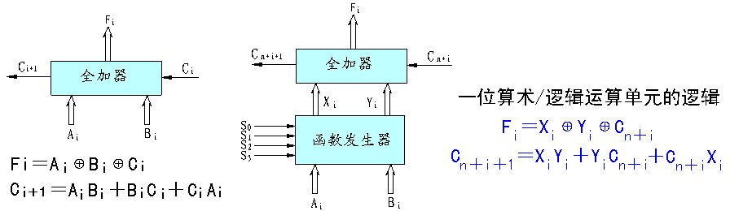
我们介绍的多功能算术/逻辑运算单元(ALU)不仅具有多种算术
运算和逻辑运算的功能,而且具有先行进位逻辑, 从而能实现高速运算。
1.基本思想
我们将Ai和Bi先组合成由控制参数S0,S1,S2,S3控制的组合函数Xi和Yi,然后再将Xi,Yi和下一位进位数通过全加器进行全加。这样,不同的控制参数可以得到不同的组合函数,因而能够实现多种算术运算和逻辑运算。

Slide 95
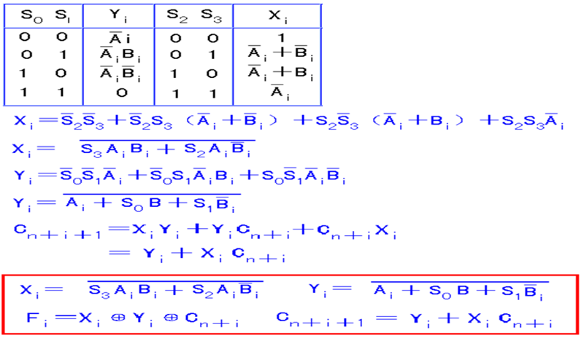
2.逻辑表达式
控制参数S₀ ,S₁ ,S₂ ,S₃ 分别控制输入A_{i} 和B_{i} ,产生Y和X的函数。其中Y_{i}是受S₀ ,S₁控制的A_{i}和B_{i}的组合函数,而X_{i}是受S₂ ,S₃控制的A_{i}和B_{i}组合函数,其函数关系如下所示。

Slide 96
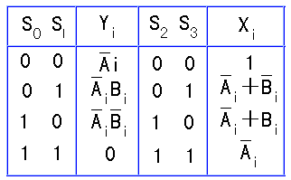
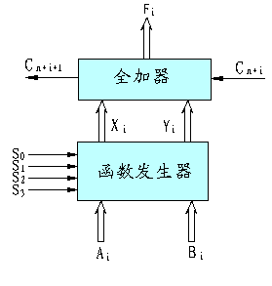
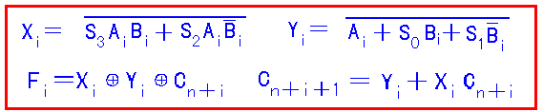
例如：S₃S₂S₁S₀＝0100，C_{n+1}＝0
可以处理算术\逻辑运算，每种运算只针对1位二进制编码

Slide 97
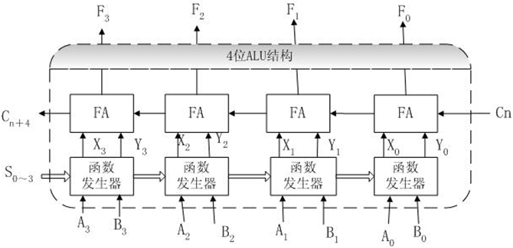
4位一片的ALU,每一位的进位公式可递推如下：
C_{n＋1}＝Y₀＋X₀C_{n}
C_{n＋2}＝Y₁＋X₁C_{n＋1}
C_{n＋3}＝Y₂＋X₂C_{n＋2}
C_{n＋4}＝Y₃＋X₃C_{n＋3}
串行进位，速度慢
第0位向第1位的进位公式为：C_{n＋1}＝Y₀＋X₀C_{n ，}其中C_{n}是向第0位（末位）的进位。
第1位向第2位的进位公式为：C_{n＋2}＝Y₁＋X₁C_{n＋1}＝Y₁＋Y₀X₁＋X₀X₁C_{n}
第2位向第3位的进位公式：C_{n＋3}＝Y₂＋X₂C_{n＋2}＝Y₂＋Y₁X₂＋Y₀X₁X₂＋X₀X₁X₂C_{n}
第3位的进位输出（即整个4位运算进位输出）公式为：
C_{n＋4}＝Y₃＋X₃C_{n＋3}＝Y₃＋Y₂X₃＋Y₁X₂X₃＋Y₀X₁X₂X₃＋X₀X₁X₂X₃C_{n}
设 G＝Y₃＋Y₂X₃＋Y₁X₂X₃＋Y₀X₁X₂X_{3 、}P＝X₀X₁X₂X₃
则 C_{n＋4}＝ G ＋ PC_{n}
这样,对一片ALU来说,可有三个进位输出。其中G称为进位发生输出,P称为进位传送输出。在电路中多加这两个进位输出的目的,是为了便于实现多片（组）ALU之间的先行进位,为此还需一个配合电路,称之为先行进位发生器(CLA)。
C_{n+4}是本片(组)的最后进位输出。逻辑表达式表明,这是一个先行进位逻辑。换句话说,第0位的进位输入C_{n}可以直接传送到最高位上去,因而可以实现高速运算。

Slide 98
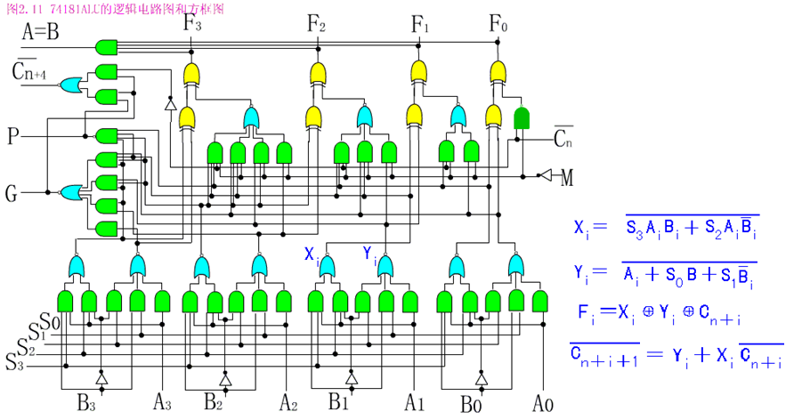
3.算术逻辑运算的实现
下图是用正逻辑表示的4位算术/逻辑运算单元(ALU)的逻辑电路图,它是根据上面的原始推导公式用TTL电路实现的。这个器件的商业标号为74181ALU。

Slide 99
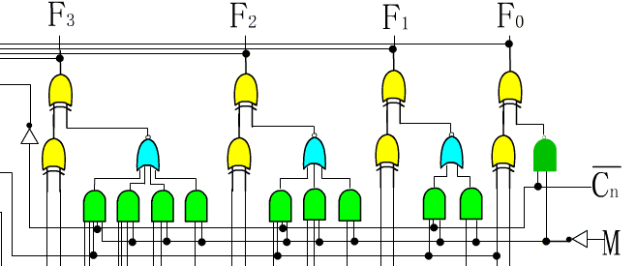
除了S₀－S₃四个控制端外,还有一个控制端Ｍ,它用来控制ALU是
进行算术运算还是进行逻辑运算的。
当Ｍ＝0时,Ｍ对进位信号没有任何影响。此时F_{i}不仅与本位的
被操作数Y_{i}和操作数X_{i}有关,而且与本位的进位输出,即C_{i}有关,因此Ｍ＝0时,进行算术操作。
当Ｍ＝1时,封锁了各位的进位输出,即C_{i}＝0,因此各位的运算结果F_{i}仅与Y_{i}和X_{i}有关,故Ｍ＝1时,进行逻辑操作。

Slide 100
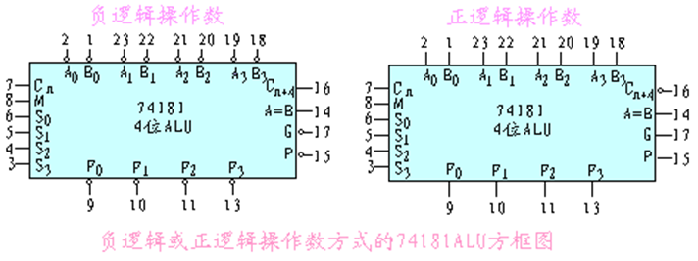
74181ALU可以工作于负逻辑和正逻辑操作数方式,
执行正逻辑输入/输出方式的一组算术运算和逻辑操作与
负逻辑输入/输出方式的一组算术运算和逻辑操作是等效的。
由于S0－S3有16种状态组合，74181ALU有16种算术运算功能和16种逻辑运算功能。

Slide 101
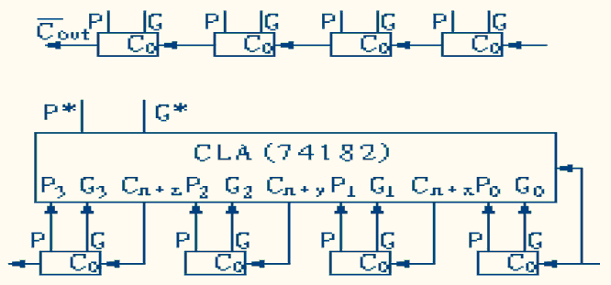
4.两级先行进位的ALU
前面说过,74181ALU设置了P和G两个本组先行进位输出端。如果将四片74181的P,G输出端送入到74182先行进位部件（CLA）,又可实现第二级的先行进位,即组与组之间的先行进位。

Slide 102
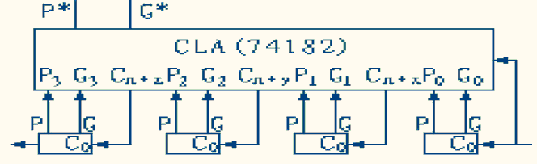
假设4片(组)74181的先行进位输出依次为P0,G0,G1,P1,P2,G2,P3,G3,
先行进位部件74182CLA所提供的进位逻辑关系如下：
C_{n＋ｘ}＝G₀＋P₀C_{n}
C_{n＋ｙ}＝G₁＋P₁C_{n＋ｘ}＝G₁＋G₀P₁＋P₀P₁C_{n}
C_{n＋ｚ}＝G₂＋P₂C_{n＋ｙ}＝G₂＋G₁P₂＋G₀P₁P₂＋P₀P₁P₂C_{n}
C_{n＋4} ＝G₃＋P₃C_{n＋ｚ}＝G₃＋G₂P₃＋G₁P₁P₂＋G₀P₁P₂P₃＋P₀P₁P₂P₃C_{n}
＝G*＋P*C_{n}
其中 P*＝P₀P₁P₂P₃ 成组进位传送输出。
G*＝G₃＋G₂P₃＋G₁P₁P₂＋G₀P₁P₂P₃ 成组进位发生输出

Slide 103
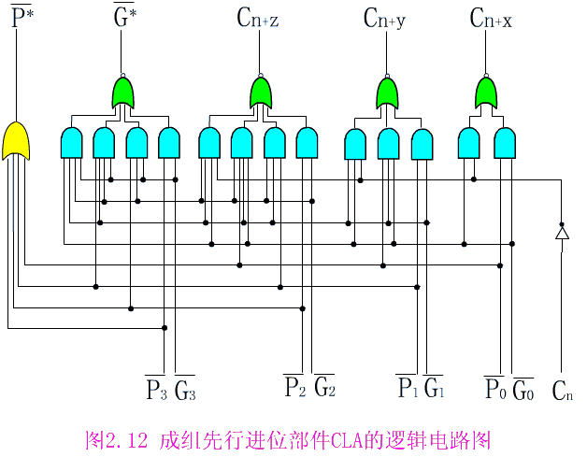
根据以上表达式,用TTL器件实现的成组先行进位部件74182的逻辑电路图。

Slide 104
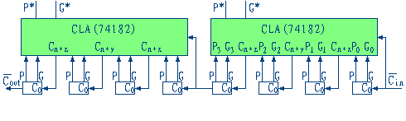
例：用两个16位全先行进位部件级联组成的32位ALU
逻辑方框图。
电路中使用了八个74181ALU和两个74182CLA器件。
对一个16位来说,CLA部件构成了第二级的先行进位逻辑,即实现四个小组（位片）之间的先行进位,从而使全字长ALU的运算时间大大缩短。

Slide 105
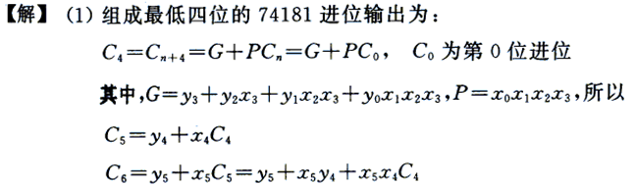
P64、12. 某机字长16位，使用四片74181组成算术／逻辑运算单元，设最低位序号标注为第0位。 (1)写出第5位的进位信号C6的逻辑表达式。 (2)估算产生C6所需的最长时间。 (3)估算最长求和时间。

Slide 106

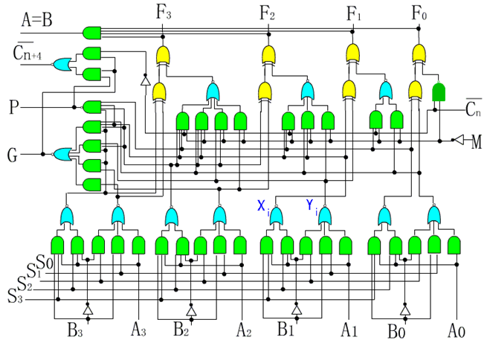

Slide 107
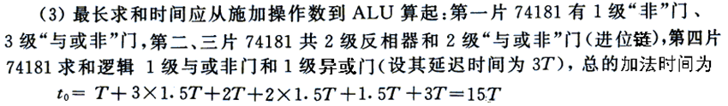
P64、12. 某机字长16位，使用四片74181组成算术／逻辑运算单元，设最低位序号标注为第0位。 (1)写出第5位的进位信号C6的逻辑表达式。 (2)估算产生C6所需的最长时间。 (3)估算最长求和时间。

Slide 108
2.5.3 内部总线
由于计算机内部的主要工作过程是信息传送和加工的过程,因此
在机器内部各部件之间的数据传送非常频繁。
为了减少内部的传送线并便于控制,通常将一些寄存器之间数据传送的通路加以归并,组成总线结构,使不同来源的信息在此传输线上分时传送。
根据总线所在位置,总线分为内部总线和外部总线两类。
内部总线是指CPU内各部件的连线。
外部总线是指系统总线,即CPU与存储器、I/O系统之间的连线。本节只讨论内部总线。
按总线的逻辑结构来说,总线可分为单向传送总线和双向传送总线。
单向总线,就是信息只能向一个方向传送。
双向总线,就是信息可以分两个方向传送,既可以发送数据,也可以接收数据。

Slide 109
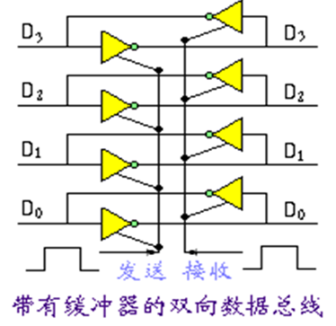

Slide 110
2.5.4 定点运算器的基本结构
运算器包括ALU\阵列乘除器\寄存器\多路开关\三态缓冲器\数据总线等逻辑部件。运算器的设计,主要是围绕ALU和寄存器同数据总线之间如何传送操作数和运算结果进行的。在决定方案时,需要考虑数据传送的方便性和操作速度,在微型机和单片机中还要考虑在硅片上制作总线的工艺。 计算机的运算器大体有如下三种结构形式。

Slide 111
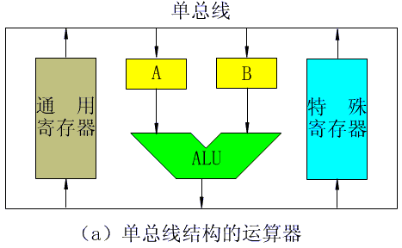
1.单总线结构的运算器
由于所有部件都接到同一
总线上,所以数据可以在任何两
个寄存器之间,或者在任一个寄
存器和ALU之间传送。如果具
有阵列乘法器或除法器,那么它
们所处的位置应与ALU相当。
对该结构的运算器来说,在同一时间内,只能有一个操作数放在单总线上。为了把两个操作数输入到ALU,需要分两次来做,而且还需要A,B两个缓冲寄存器。这种结构的主要缺点是操作速度较慢。
虽然在这种结构中输入数据和操作结果需要三次串行的选通操作,但它并不会对每种指令都增加很多执行时间。只有在对全都是CPU寄存器中的两个操作数进行操作时,单总线结构的运算器才会造成一定的时间损失。但是由于它只控制一条总线,故控制电路比较简单。

Slide 112
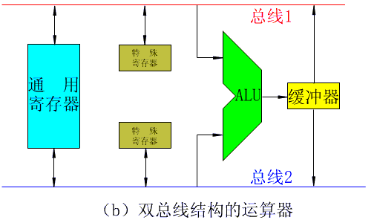
2.双总线结构的运算器
在这种结构中,两个操作数
同时加到ALU进行运算,只需一次
操作控制,马上就可以得到运算
结果。图中,两条总线各自把其
数据送至ALU的输入端。特殊寄
存器分为两组,它们分别与一条
总线交换数据。这样,通用寄存器中的数就可进入到任一组特殊寄存器中去,从而使数据传送更为灵活。ALU的输出不能直接加到总线上去。这是因为,当形成操作结果的输出时,两条总线都被输入数占据,因而必须在ALU输出端设置缓冲寄存器。为此,操作的控制要分两步完成:
1.在ALU的两个输入端输入操作数,形成结果并送入缓冲寄存器;
2.把结果送入目的寄存器。
假如在总线1,2和ALU输入端之间再各加一个输入缓冲寄存器,并把两个输入数先放至这两个缓冲寄存器,那么,ALU输出端就可以直接把操作结果送至总线1或总线2上去。

Slide 113
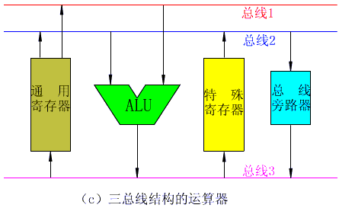
3.三总线结构的运算器
在三总线结构中,ALU的两个输入端分别由两条总线供给,而ALU的输出则与第三条总线相连。这样,算术逻辑操作就可以在一步的控制之内完成。由于ALU本身有时间延迟,所以打入输出结果的选通脉冲必须考虑到包括这个延迟。另外,设置了一个总线旁路器。如果一个操作数不需要修改,而直接从总线2传送到总线3,那么可以通过控制总线旁路器把数据传出;如果一个操作数传送时需要修改,那么就借助于ALU。很显然,三总线结构的运算器的特点是操作时间快。

Slide 114
课内练习
运算器由许多部件组成，其核心部分是______。
A. 数据总线 B. 算术逻辑运算单元
C. 累加寄存器 D. 多路开关
计算机中有关ALU的描述，____是正确的。
A. 只做算术运算，不做逻辑运算
B. 只做加法
C. 能存放运算结果
D. 以上答案都不对

Slide 115
2.6 浮点运算方法和浮点运算器
2.6.1 浮点加法、减法运算
设有两个浮点数ｘ和ｙ,它们分别为
ｘ＝2^{Eｘ}·M_{ｘ} 、ｙ＝2^{Eｙ}·M_{ｙ}
Eｘ和Eｙ分别为数ｘ和ｙ的阶码,Mｘ和Mｙ为数ｘ和ｙ的尾数。
两浮点数进行加法和减法的运算规则是
z =ｘ±ｙ＝(M_{ｘ}2^{Eｘ－Eｙ}±M_{ｙ})2^{Eｙ}，E_{ｘ}<＝E_{ｙ}
完成浮点加减运算的操作过程大体分为四步：
1. 0 操作数的检查；
2. 比较阶码大小并完成对阶；
3. 尾数进行加或减运算；
4. 结果规格化并进行舍入处理。

Slide 116
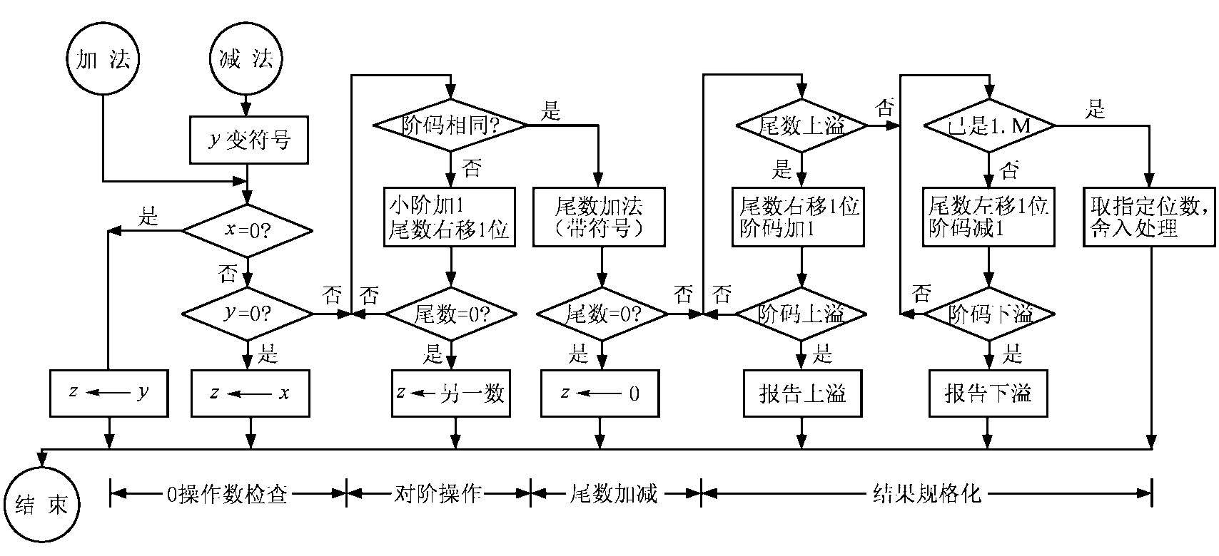
(1) 0 操作数检查
浮点加减运算过程比定点运算过程复杂。如果判知两个操作数ｘ或ｙ中有一个数为0,即可得知运算结果而没有必要再进行后续的一系列操作以节省运算时间。0操作数检查步骤则用来完成这一功能。

Slide 117
(2) 比较阶码大小并完成对阶
ｘ＝2^{Eｘ}·M_{ｘ} 、ｙ＝2^{Eｙ}·M_{ｙ，}两浮点数进行加减时阶码要相同,若二数阶码不同,表示小数点位置没有对齐,此时必须使二数阶码相同,这个过程叫作对阶。要对阶,首先应求出两数码Eｘ和Eｙ之差,即
△E ＝ Eｘ－Eｙ
当Eｘ≠Eｙ 时,要通过尾数的移动以改变Eｘ或Eｙ,使之相等。由于浮点表示的数多是规格化的,尾数左移会引起最高有效位的丢失,造成很大误差。尾数右移虽引起最低有效位的丢失,但造成误差较小。因此,对阶操作规定使尾数右移,尾数右移后阶码作相应增加,因此在对阶时,总是使小阶向大阶看齐,即小阶的尾数向右移位(相当于小数点左移）每右移一位,其阶码加1,直到两数的阶码相等为止,右移的位数等于阶差△E。

Slide 118
(3) 尾数求和运算
对阶结束后,即可进行尾数的求和运算。不论加法运算还是减法运算,都按加法进行操作,其方法与定点加减法运算完全一样。
(4) 结果规格化
尾数加/减运算之后得到的数可能不是规格化数，为了增加有效数字的位数，提高运算精度，必须进行结果规格化操作。

Slide 119
(4) 结果规格化
设尾数用双符号位补码表示，经过加/减运算之后，
可能出现以下6种情况，即： ① 00.1 x x … x
② 11.0 x x … x ③ 00.0 x x … x ④ 11.1 x x … x ⑤ 01.x x x … x ⑥ 10.x x x … x
=======================================
① 00.1 x x … x (+ 0.1 x x ... x) ② 11.0 x x … x (- 0.1 x x ... x)
第①和②种情况，已是规格化数。
（尾数运算结果的符号位与最高数值位不同值）

Slide 120
③ 00.0 x x … x (+ 0.0 x x ... x) ④ 11.1 x x … x (- 0.0 x x ... x)
第③和④种情况需要使尾数左移以实现规格化，这个过程称为左规。尾数每左移一位，阶码相应减1（E_{C}-1→E_{C}），直至成为规格化数为止。
只要满足下列条件： 左规 = C_{s1}C_{s2}C₁ + C_{s1}C_{s2}C₁
（尾数运算结果的符号位与最高数值位同值） 就进行左规，左规可以进行多次。式中C_{s1}、C_{s2}表示尾数M_{C}的两个符号位， C₁为M_{C}的最高数值位。

Slide 121
⑤ 01.x x x … x ( +1.x x ... x) ⑥ 10.x x x … x ( -1.x x ... x) 第⑤和⑥种情况在在定点加减运算中称为溢出；但浮点加减运算中，只表明此时尾数的绝对值大于1，而并非真正的溢出。这种情况应将尾数右移以实现规格化。这个过程称为右规。尾数每右移一位，阶码相应加1（E_{C}+1→E_{C}）。右规的条件如下： 右规 = Cs1⊕Cs2 右规最多只有一次

Slide 122
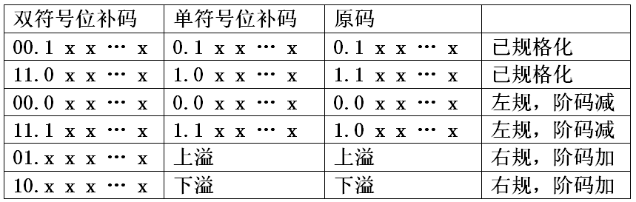
尾数运算结果的符号位与最高数值位不同值
-- 已是规格化数
尾数运算结果的符号位与最高数值位同值
-- 左规处理，可以执行多次
尾数运算结果溢出
-- 右规处理，只执行一次

Slide 123
(5) 舍入处理
在对阶或向右规格化时,尾数要向右移位,这样,被右移的尾数的
低位部分会被丢掉,从而造成一定误差,因此要进行舍入处理。
在IEEE754标准中,舍入处理提供了四种可选方法：
就近舍入（四舍五入）多余位的值超过规定的最低有效位值的一半,故最低有效位应增1；小于最低有效位值的一半则简单截尾；等于最低有效位值的一半时，若最低有效位现为0,则截尾，若最低有效位现为1,则向上进一位使其变为0。
多余位(A),最低有效位值的一半(B),最低有效位(C)
A > B C+1、 A < B C不变
A = B C=1 C+1 C=0 C不变
朝0舍入 即朝数轴原点方向舍入,就是简单的截尾。无论尾数是正数还是负数,截尾都使取值的绝对值比原值的绝对值小。这种方法容易导致误差积累。
朝＋∞舍入 对正数来说,只要多余位不全为0则向最低有效位进1;对负数来说则是简单的截尾。
朝－∞舍入 处理方法正好与 朝＋∞舍入情况相反。对正数来说,只要多余位不全为0则简单截尾;对负数来说,向最低有效位进1。

Slide 124
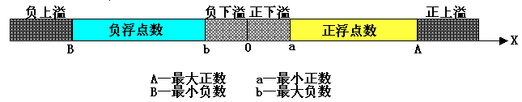
(6) 浮点数的溢出
下图表示了浮点机器数在数轴上的分布情况。
上溢：机器浮点数表示的机器浮点数值大于最大正数A值，或小于最小负数B值，这两种情况意味着阶码运算值超出了它所表示的范围。
下溢：机器浮点数值小于最小正数a值，或大于最大负数b值，下溢不是一个严重问题，通常看作为机器零。
在加\减运算过程中要检查是否产生了溢出：若当阶码正常,加(减)运算正常结束；若阶码溢出,则要进行相应处理。另外对尾数的溢出也需要处理。
阶码上溢 超过了阶码可能表示的最大值的正指数值,一般将其认为是＋∞和－∞。
阶码下溢 超过了阶码可能表示的最小值的负指数值,一般将其认为是0。
尾数上溢 两个同符号尾数相加产生了最高位向上的进位,将尾数右移,阶码增1来重新对齐。
尾数下溢 在将尾数右移时,尾数的最低有效位从尾数域右端流出,要进行舍入处理。

Slide 125
课内练习
浮点数加减法运算对阶操作规定使尾数右移，使小阶向大阶看齐。
A. 对 B. 错
在对浮点数加减法运算结果规格化时，如果运算结果为
00.1 x x … x或11.0 x x … x形式，则需要对尾数进行 。
A. 左规处理 B. 右归处理 C. 不需要处理 D. 表示结果溢出
在对浮点数加减法运算结果规格化时，如果运算结果为
00.0 x x … x或11.1 x x … x形式，则需要对尾数进行 。
A. 左规处理 B. 右归处理 C. 不需要处理 D. 表示结果溢出
在对浮点数加减法运算结果规格化时，如果运算结果为
01.x x x … x或10.x x x … x形式，则需要对尾数进行 。
A. 左规处理 B. 右归处理 C. 不需要处理 D. 表示结果溢出

Slide 126
例：设ｘ＝2⁰¹⁰×0.11011011,ｙ＝2¹⁰⁰×(－0.10101100),求ｘ＋ｙ。
解: 为了便于直观理解,假设两数均以补码表示,阶码采用双符号位,
尾数采用单符号位,则它们的浮点表示分别为
[ｘ]_{浮}＝00 010, 0.11011011、[ｙ]_{浮}＝00 100, 1.01010100
<1> 求阶差并对阶
△E＝E_{ｘ}－E_{ｙ}＝[E_{ｘ}]_{补}＋[－E_{ｙ}]_{补}＝00 010＋11 100＝11 110
即△E为－2,ｘ的阶码小,应使M_{ｘ}右移两位,E_{ｘ}加2, [ｘ]_{浮}＝00 100, 0.00110110(11) 其中(11)表示M_{ｘ}右移2位后移出的最低两位数。
<2> 尾数求和
0. 0 0 1 1 0 1 1 0 (11) ＋ 1. 0 1 0 1 0 1 0 0 ──────────────── 1. 1 0 0 0 1 0 1 0 (11)
<3>规格化处理
尾数运算结果的符号位与最高数值位同值,应执行左规处理,结果为
1.00010101(10),阶码为 00 011。
<4>舍入处理
采用0舍1入法处理,则有1.00010101＋1 = 1.00010110
<5>判溢出
阶码符号位为00,不溢出,故得最终结果为ｘ＋ｙ＝2⁰¹¹×(－0.11101010)

Slide 127
P64 9(2) 设阶码3位，尾数6位，用浮点运算方法，完成[ｘ＋ｙ]和
[ｘ-ｙ]运算：ｘ＝2⁻¹⁰¹×（-0.010110）,ｙ＝2⁻¹⁰⁰×(0.010110)
解: 假设两数均以补码表示,阶码采用双符号位,尾数采用单符号位,
则它们的浮点表示分别为
[ｘ]_{浮}＝11 011, 1.101010
[ｙ]_{浮}＝11 100, 0.010110
求阶差并对阶
△E＝E_{ｘ}－E_{ｙ}＝[E_{ｘ}]_{补}＋[－E_{ｙ}]_{补}＝11 011＋00 100＝11 111
即△E为－1,ｘ的阶码小,应使M_{ｘ}右移一位,E_{ｘ}加1, [ｘ]_{浮}＝11 100, 1.110101(0) 其中(0)表示M_{ｘ}右移1位后移出的最低一位数。
ｘ＋ｙ
尾数求和
1. 1 1 0 1 0 1（0) ＋ 0. 0 1 0 1 1 0 ──────────────── 0. 0 0 1 0 1 1 (0)
规格化处理：尾数运算结果的符号位与最高数值位同值,应执行两次左规处理,结果为0.101100,阶码减2为11 010（11 100 + 11 110） 。
舍入处理：无
判溢出：阶码符号位为11,不溢出,故得最终结果为 ｘ＋ｙ＝2⁻¹¹⁰×(0.101100)
ｘ-ｙ
尾数求差
1. 1 1 0 1 0 1（0) ＋ 1. 1 0 1 0 1 0 ──────────────── 1. 0 1 1 1 1 1 (0)
规格化处理：无
舍入处理： 舍去0
判溢出：阶码符号位为11,不溢出,故得最终结果为
ｘ -ｙ＝2⁻¹⁰⁰×(-0.100001)

Slide 128
2.6.2 浮点乘法、除法运算
1.浮点乘法、除法运算规则
设有两个浮点数ｘ和ｙ： ｘ＝2^{Eｘ}·M_{ｘ}
ｙ＝2^{Eｙ}·M_{ｙ}
浮点乘法运算的规则是
ｘ×ｙ＝2^{(Eｘ＋Eｙ)}·(M_{ｘ}×M_{ｙ})
即乘积的尾数是相乘两数的尾数之积,乘积的阶码是相乘两数的阶码之和。当然,这里也有规格化与舍入等步骤。
浮点除法运算的规则是
ｘ÷ｙ＝2^{(Eｘ－Eｙ)}·(M_{ｘ}÷M_{ｙ})
商的尾数是相除两数的尾数之商,商的阶码是相除两数的阶码之差。也有规格化和舍入等步骤。

Slide 129
2.浮点乘、除法运算步骤
ｘ×ｙ＝2^{(Eｘ＋Eｙ)}·(M_{ｘ}×M_{ｙ})
ｘ÷ｙ＝2^{(Eｘ－Eｙ)}·(M_{ｘ}÷M_{ｙ})
浮点数的乘除运算大体分为四步：
第一步,0操作数检查；第二步,阶码加/减操作；第三步,尾数乘/除操作；第四步,结果规格化及舍入处理。
(1) 浮点数的阶码运算
对阶码的运算有＋1、－1、两阶码求和、两阶码求差四种,运算还必须检查结果是否溢出。
(2) 尾数处理
浮点加减法对结果的规格化及舍入处理也适用于浮点乘除法。

Slide 130
截断处理：无条件地丢掉正常尾数最低位之后的全部数值,好处是处理简单,缺点是影响结果的精度。
舍入处理：运算过程中保留右移中移出的若干高位的值,最后再按某种规则用这些位上的值修正尾数。
当尾数用原码表示时
第一种方法：只要尾数的最低位为1,或移出的几位中有为1的数值位,就使最低位的值为1。
另一种是0舍1入法,即当丢失的最高位的值为1时,把这个1加到最低数值位上进行修正。

Slide 131
当尾数是用补码表示时
舍入规则与用原码表示时产生相同的处理效果。具体规则是：
当丢失的各位均为0时,不必舍入；
当丢失的最高位为0 时,以下各位不全为0 时,或者丢失的最高位为1,以下各位均为0时,则舍去丢失位上的值；
当丢失的最高位为1,以下各位不全为0 时,则执行在尾数最低位入1的修正操作。

Slide 132
例：设[ｘ₁]_{补}＝11.01100000,[ｘ₂]_{补}＝11.01100001,
[ｘ₃]_{补}＝11.01101000,[ｘ₄]_{补}＝11.01111001,
求执行只保留小数点后4位有效数字的舍入操作值。
解:
执行舍入操作后,其结果值分别为
[ｘ₁]_{补}＝11.01100000, [ｘ₁]_{补}＝11.0110 (不舍不入)
[ｘ₂]_{补}＝11.01100001, ［ｘ₂]_{补}＝11.0110 (舍)
[ｘ₃]_{补}＝11.01101000, [ｘ₃]_{补}＝11.0110 (舍)
[ｘ₄]_{补}＝11.01111001, [ｘ₄]_{补}＝11.1000 (入)

Slide 133
例：设有浮点数ｘ＝2^{－5}×0.0110011,ｙ＝2³×(－0.1110010),阶码用4位补码表示,尾数(含符号位)用8位原码表示。求[ｘ×ｙ]_{浮}。要求用原码完成尾数乘法运算,运算结果尾数保留高8位(含符号位),并用尾数低位字长值处理舍入操作。
解: 阶码采用双符号位,尾数原码采用单符号位,则有 [M_{ｘ}]_{原}＝0.0110011，[M_{ｙ}]_{原}＝1.1110010 [E_{x}]_{补}＝11 011, [E_{ｙ}]_{补}＝00 011
[ｘ]_{浮}＝11 011, 0.0110011, [ｙ]_{浮}＝00 011, 1.1110010
(1) 求阶码和 [Eｘ]_{补}＋[Eｙ]_{补}＝11 011＋00 011＝11 110, 值为补码形式－2。
(2) 尾数乘法运算可采用原码阵列乘法器实现,即有 [Mｘ]_{原}×[Mｙ]_{原}＝[0.0110011]_{原}×[1.1110010]_{原}
＝[1.0101101，0110110]_{原}
(3) 规格化处理 乘积的尾数不是规格化的数,需要左规,阶码变为11 101(-3),
尾数变为 1.1011010，1101100
(4) 舍入处理 尾数为负数,取尾数高位字长，按舍入规则,舍去低位字长，故尾数为1.1011011 。
最终相乘结果为 [ｘ×ｙ]_{浮}＝11 101, 1.1011011
其真值为 ｘ×ｙ＝2^{－3}×(－0.1011011)

Slide 134
2.6.3 浮点运算流水线
1.流水线原理
计算机的流水处理过程同工厂中的流水装配线类似。
为了实现流水,首先必须把输入的任务分割为一系列的子任务,使各子任务能在流水线的各个阶段并发地执行。将任务连续不断地输入流水线,从而实现了子任务的并行。
流水处理大幅度地改善了计算机的系统性能,是在计算机上实现时间并行性的一种非常经济的方法。
在流水线中,原则上要求各个阶段的处理时间都相同。若某一阶段的处理时间较长,势必造成其他阶段的空转等待。
对子任务的划分,是决定流水线性能的一个关键因素,它取决于操作部分的效率、所期望的处理速度,以及成本价格等等。

Slide 135
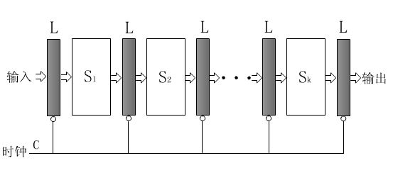
假定作业 T 被分成 k 个子任务,可表达为
T＝{T₁,T₂,···,T_{k}}
各个子任务之间有一定的优先关系：若i<j,则必须在 T_{i} 完成以后,T_{j}才能开始工作。具有这种线性优先关系的流水线称为线性流水线。
处理一个子任务的过程为过程段(S_{i})。线性流水线由一系列串联的过程段组成,各个过程之间设有高速的缓冲寄存器(L),以暂时保存上一过程子任务处理的结果。在一个统一的时钟(C)控制下,数据从一个过程段流向相邻的过程段。

Slide 136

过程段 S_{i}所需的时间为τ_{i}
缓冲寄存器的延时为τ_{l}
线性流水线的时钟周期为
τ＝max{τ_{i}}＋τ_{l}
＝τ_{m}＋τ_{l}
流水线处理的频率为
f＝1/τ
在流水线处理中,当任务饱满时,任务源源不断的输入流水线,每隔一个时钟周期都能输出一个任务。从理论上说,一个具有k级过程段的流水线处理n个任务需要的时钟周期数为：T_{k}＝k＋(n－1)
用非流水线的硬件来处理这n个任务,所需时钟周期数为：T_{L}＝n·k
k级线性流水线的加速比：
当 n>>k 时, C_{k}－>k 。这就是说,理论上k级线性流水线处理几乎可以提高k倍速度。但实际上由于存储器冲突、数据相关,这个理想的加速比不一定能达到。
C_{k}＝ | TL Tk | ＝ | n·k k＋(n－1)

Slide 137
在流水线中必须是连续的任务，只有不断的提供任务才能充分发挥流水线的效率。
把一个任务分解为几个有联系的子任务。每个子任务由一个专门的功能部件实现。
在流水线中的每个功能部件之后都要有一个缓冲寄存器，或称为锁存器。
流水线中各段的时间应该尽量相等，否则将会引起“堵塞”和“断流”的现象。
流水线需要有装入时间和排空时间，只有当流水线完全充满时，才能充分发挥效率。

Slide 138


2.流水线浮点加法器
浮点数加减法由0操作数检查、对阶操作、尾数操作、结果规格
化及舍入处理共4步完成，因此流水线浮点加法器可由4个过程段组成。
两个规格化的浮点数X=1.1000×2²、Y=1.1100×2⁴ 加法操作。
① 对阶：X具有较小的阶码，应使它向Y对阶，从而得到X=0.0110×2⁴
② 尾数再相
③ 结果规格化
尾数右移1位
阶码加1
即规格化的结果为
1.0001×2⁵。

Slide 139
例：假设有一个4级流水线加法器每个过程段所需的时间为：
0操作数检查τ₁＝70ns,对阶τ₂＝60ns,相加τ₃＝90ns,
规格化τ₄＝80ns,缓冲寄存器L的延时为 t_{l}＝10ns。
（1）求4级流水线加法器的加速比为多少？
（2）如果每个过程段的时间相同,即都为75ns(包括缓冲寄存器时间),加速比是多少？
解: （1）加法器的流水线时钟周期至少为：τ＝90ns＋10ns＝100ns
如果采用同样的逻辑电路,但不是流水线方式,则浮点加法所需
的时间为：τ₁＋τ₂＋τ₃＋τ₄ ＝300ns
因此,4级流水线加法器的加速比为：C_{k}＝300/100＝3
（2）当每个过程段的时间都是75ns时,加速比为：
C_{k}＝300/75＝4

Slide 140
第二章 运算方法和运算器
1、掌握
定点数、浮点数的概念
IEEE754表示的浮点数和存储格式之间的相互转换。
真值、原码、补码、反码的相互转换
补码加减法运算和溢出检测方法
2、理解
字符、字符串、汉字表示方法，校验码
原码乘法运算、补码乘法运算、不恢复余数除法运算
行波进位的补码加法器、加法器时间延时的含义
多功能算术/逻辑运算单元
浮点运算方法和浮点运算器

Slide 141
习题解答
1．写出下列各整数的原码、反码、补码表示（用8位二进制数）。
其中MSB是最高位（符号位），LSB是最低位。
（1）-35
-35D=-0100011B
[-35]_{原} = 10100011
[-35]_{反} = 11011100
[-35]_{补} = 11011101
（2）127
127D=+1111111B
[127]_{原} = 01111111
[127]_{反} = 01111111
[127]_{补} = 01111111
（3）-127
-127D=-1111111B
[-127]_{原} = 11111111
[-127]_{反} = 10000000
[-127]_{补} = 10000001
（4）-1
-1D=-0000001B
[-1]_{原} = 10000001
[-1]_{反} = 11111110
[-1]_{补} = 11111111

Slide 142
2.设[ｘ]_{补}＝a0.a1a2...a6，其中ai取0或1，
若要x>-0.5,求a0,a1,a2,...a6的取值。
解：（-0.5)₁₀ = (-0.100000)₂
[-0.100000]_{补}＝1.100000
a0 = 0时，a1,a2,...a6取0或1
a0 = 1时，a1 = 1,a2,...a6至少1位取1

Slide 143
4．将下列十进制数表示成IEEE754标准32位浮点规格化数
(1)27/64
解：（27/64）₁₀ = (0.011011)₂
0.011011=1.1011x 2⁻²
S = 0,E = -2 + 127 = 125 = (01111101)₂
M = 1011
IEEE754标准32位浮点规格化数为
0 01111101 10110000000000000000000 =
0011 1110 1101 1000 0000 0000 0000 0000
= （3ED80000）₁₆

Slide 144
(2) -27/64
解：（-27/64）₁₀ = (-0.011011)₂
-0.011011=-1.1011x 2⁻²
S = 1,E = -2 + 127 = 125 = (01111101)₂
M = 1011
IEEE754标准32位浮点规格化数为
1 01111101 10110000000000000000000
= 1011 1110 1101 1000 0000 0000 0000 0000
= （BED80000）₁₆

Slide 145
5．已知X和Y，用变形补码计算X+Y，同时指出运算结
果是否溢出。
(1）X = 11011 Y = 00011
解：[ｘ]_{补}＝0011011, [ｙ]_{补}＝0000011
[ｘ]_{补} 0011011
＋ [ｙ]_{补} 0000011
___________________________
0011110
两个符号位出现“00”,表示无溢出,
X+Y = 11110

Slide 146
(2）X = 11011 Y = -10101
解：[ｘ]_{补}＝0011011, [ｙ]_{补}＝1101011
[ｘ]_{补} 0011011
＋ [ｙ]_{补} 1101011
___________________________
0000110
两个符号位出现“00”,表示无溢出, X+Y = 00110
(3）X = -10110 Y = -00001
解：[ｘ]_{补}＝1101010, [ｙ]_{补}＝1111111
[ｘ]_{补} 1101010
＋ [ｙ]_{补} 1111111
_______________________________
1101001
两个符号位出现“11”,表示无溢出
[X+Y]_{补} = 101001, X+Y = -10111

Slide 147
6．已知X和Y，用变形补码计算X-Y，同时指出运算结果是否溢出。
(1）X = 11011 Y = -11111
解：[ｘ]_{补}＝0011011,[ｙ]_{补}＝1100001, [-ｙ]_{补}＝0011111
[ｘ]_{补} 0011011
＋ [-ｙ]_{补} 0011111
____________________________
0111010
两个符号位出现“01”,表示有正溢出。

Slide 148
(2）X = 10111 Y = 11011
解：[ｘ]_{补}＝0010111,[ｙ]_{补}＝0011011, [-ｙ]_{补}＝1100101
[ｘ]_{补} 0010111
＋ [-ｙ]_{补} 1100101
_________________________________
1111100
两个符号位出现“11”,表示无溢出
[X-Y]_{补} = 111100, X-Y = -00100

Slide 149
(3）X = 11011 Y = -10011
解：[ｘ]_{补}＝0011011,[ｙ]_{补}＝1101101, [-ｙ]_{补}＝0010011
[ｘ]_{补} 0011011
＋ [-ｙ]_{补} 0010011
____________________________
0101110
两个符号位出现“01”, 表示有正溢出。

Slide 150
7．用原码阵列乘法器、补码阵列乘法器分别计算X×Y。
(1) X = 11011 Y = -11111
解: 用原码阵列乘法器
[ｘ]_{原} ＝011011
[ｙ]_{原} ＝ 111111
符号位单独运算：
X_{f}⊕Y_{f} = 1
|ｘ|＝11011
|ｙ|＝11111
1 1 0 1 1
×) 1 1 1 1 1
——————————
1 1 0 1 1
1 1 0 1 1
1 1 0 1 1
1 1 0 1 1
1 1 0 1 1
———————————
1 1 0 1 0 0 0 1 0 1
[X×Y]_{原} ＝ 1101000101
X×Y = -1101000101

Slide 151
用补码阵列乘法器
[ｘ]_{补} ＝011011 [ｙ]_{补} ＝ 100001
符号位单独运算：X_{f}⊕Y_{f} = 1
算前求补器输出 |ｘ|＝11011,|ｙ|＝11111
1 1 0 1 1
×) 1 1 1 1 1
——————————————
1 1 0 1 1
1 1 0 1 1
1 1 0 1 1
1 1 0 1 1
1 1 0 1 1
————————————————
1 1 0 1 0 0 0 1 0 1
算后求补器输出 0010111011
[X×Y]_{补} ＝ 10010111011、 X×Y = -1101000101

Slide 152
(2) X = -11111 Y = -11011
解: 用原码阵列乘法器
[ｘ]_{原} ＝111111 [ｙ]_{原} ＝ 111011
符号位单独运算：X_{f}⊕Y_{f} = 0 |ｘ|＝11111,|ｙ|＝11011
1 1 1 1 1
×) 1 1 0 1 1
——————————————
1 1 1 1 1
1 1 1 1 1
0 0 0 0 0
1 1 1 1 1
1 1 1 1 1
——————————————
1 1 0 1 0 0 0 1 0 1
[X×Y]_{原} ＝ 1101000101、X×Y = -1101000101

Slide 153
用补码阵列乘法器
1 1 1 1 1
×) 1 1 0 1 1
————————————————
1 1 1 1 1
1 1 1 1 1
0 0 0 0 0
1 1 1 1 1
1 1 1 1 1
————————————————
1 1 0 1 0 0 0 1 0 1
算后求补器输出 0010111011
[X×Y]_{补} ＝ 10010111011
X×Y = -1101000101
[ｘ]_{补} ＝100001
[ｙ]_{补} ＝ 011011
符号位单独运算：
X_{f}⊕Y_{f} = 1
算前求补器输出
|ｘ|＝11111
|ｙ|＝11011

Slide 154
8．用原码阵列除法器计算ｘ÷ｙ。
（1）ｘ＝11000, ｙ＝-11111
解: 符号位单独运算：X_{f}⊕Y_{f} = 0⊕1 = 1
|ｘ|＝11000,|ｙ|＝11111
[|x|]_{补}＝011000、[|ｙ|]_{补}＝011111、[－|ｙ|]_{补}＝100001

Slide 155

[|x|]_{补}＝011000、[|ｙ|]_{补}＝011111、[－|ｙ|]_{补}＝100001
(最终余数为负时，必须恢复一次余数，使之变为正数且不需要移位）
故得：商 q＝-0.11000 余数 r＝0.0000011000

Slide 156

（2）ｘ＝-01011, ｙ＝11001
解: 符号位单独运算：X_{f}⊕Y_{f} = 1⊕0 = 1
|ｘ|＝01011,|ｙ|＝11001
[|x|]_{补}＝001011、[|ｙ|]_{补}＝011001、[－|ｙ|]_{补}＝100111
故得：商 q＝-0.01110 余数 r＝0.0000000010

Slide 157
9．设阶码3位，尾数6位，按浮点运算方法，
完成[ｘ＋ｙ]和[ｘ-ｙ]运算：
（1）ｘ＝2⁻⁰¹¹×(0.100101),ｙ＝2⁻⁰¹⁰×(-0.011110)
解: 假设两数均以补码表示,阶码采用双符号位,尾数采用单符号位,则它们的浮点表示分别为:
[ｘ]_{浮}＝11 101, 0.100101
[ｙ]_{浮}＝11 110, 1.100010
求阶差并对阶
△E＝Ex-Ey＝[Ex]_{补}+[-Ey]_{补}＝11 101+00 010＝11 111
即△E为－1,ｘ的阶码小,应使Mx右移一位,Ex加1,
[ｘ]_{浮}＝11 110, 0.010010(1)
其中(1)表示Mｘ右移1位后移出的最低一位数。

Slide 158
[ｘ]_{浮}＝11 110, 0.010010(1) [ｙ]_{浮}＝11 110, 1.100010
ｘ＋ｙ 尾数求和
0. 0 1 0 0 1 0（1)
＋ 1. 1 0 0 0 1 0
────────────────
1. 1 1 0 1 0 0 (1)
规格化处理: 尾数运算结果的符号位与最高数值位同值,应执
行两次左规处理,结果为1.010010,阶码减2为11 100（11 110 + 11 110）
舍入处理: 无
判溢出: 阶码符号位为11,不溢出,故得最终结果为
ｘ+ｙ＝2⁻¹⁰⁰×(-0.101110)

Slide 159
[ｘ]_{浮}＝11 110, 0.010010(1) [ｙ]_{浮}＝11 110, 1.100010
ｘ-ｙ 尾数求差
0. 0 1 0 0 1 0 （1)
＋ 0. 0 1 1 1 1 0
────────────────
0. 1 1 0 0 0 0 (1)
规格化处理：已是规格化数
舍入处理：采用0舍1入法处理,则有
0. 1 1 0 0 0 0 + 1 = 0. 1 1 0 0 0 1
判溢出: 阶码符号位为11,不溢出,故得最终结果为
ｘ-ｙ＝2⁻⁰¹⁰×(0.110001)

Slide 160
(2)ｘ＝2⁻¹⁰¹×（-0.010110）,ｙ＝2⁻¹⁰⁰×(0.010110)
解: 假设两数均以补码表示,阶码采用双符号位,尾数采用单
符号位,则它们的浮点表示分别为:
[ｘ]_{浮}＝11 011, 1.101010 [ｙ]_{浮}＝11 100, 0.010110
求阶差并对阶
△E＝Eｘ－Eｙ＝[Eｘ]_{补}＋[－Eｙ]_{补}
＝11 011＋00 100＝11 111
即△E为－1,ｘ的阶码小,应使Mｘ右移一位,Eｘ加1,
[ｘ]_{浮}＝11 100, 1.110101(0)
其中(0)表示Mｘ右移1位后移出的最低一位数。

Slide 161
[ｘ]_{浮}＝11 100, 1.110101(0) [ｙ]_{浮}＝11 100, 0.010110
ｘ＋ｙ 尾数求和
1. 1 1 0 1 0 1（0)
＋ 0. 0 1 0 1 1 0
────────────────
0. 0 0 1 0 1 1 (0)
规格化处理 尾数运算结果的符号位与最高数值位同值,应执行
两次左规处理,结果为0.101100,阶码减2为11 010（11 100 + 11 110）
舍入处理 无
判溢出 阶码符号位为11,不溢出,故得最终结果为
ｘ＋ｙ＝2⁻¹¹⁰×(0.101100)

Slide 162
[ｘ]_{浮}＝11 100, 1.110101(0) [ｙ]_{浮}＝11 100, 0.010110
ｘ-ｙ
尾数求差
1. 1 1 0 1 0 1（0)
＋ 1. 1 0 1 0 1 0
────────────────
1. 0 1 1 1 1 1 (0)
规格化处理 无
舍入处理 舍去0
判溢出 阶码符号位为11,不溢出,故得最终结果为
ｘ -ｙ＝2⁻¹⁰⁰×(-0.100001)

Slide 163

10.设数的阶码3位，尾数6位，用浮点运算方法，计算下列各式：
（1）（2³x13/16）x [2⁴x(-9/16)]
解: [Ex]_{补}＝00 011, [Mx]_{原}＝0.110100
[Ey]_{补}＝00 100, [My]_{原}＝1.100100
(1) 求阶码和 [Ex]_{补}＋[Ey]_{补}＝00 011＋00 100＝00 111
(2) 尾数乘法运算可采用原码乘法实现,即有
X_{f}⊕Y_{f} = 0⊕1 = 1
[Mx]_{原}×[My]_{原} = 1.0 1 1 1 0 1, 0 1 0 0 0 0
(3) 规格化处理 需要尾数左移,阶码减1变为 00 110，
尾数变为 1.111010，100000
(4) 舍入处理 尾数为1.111011
最终相乘结果为ｘ×ｙ ＝ 2⁶ x (－0.111011)

Slide 164

（2）（2⁻²x13/32）÷ (2³x15/16)
解: 阶码用补码表示,尾数用补码表示,则有
[Ex]_{补}＝11 110, [Ey]_{补}＝00 011，[-Ey]_{补}＝11 101
[Mx]_{补}＝0.011010、[My]_{补}＝0.111100、[-My]_{补}＝1.000100
[ｘ]_{浮}＝11 010, 0.011010, [ｙ]_{浮}＝00 011, 0.111100
(1) 求阶码差 [Ex]_{补}-[Ey]_{补}＝11 110＋11 101＝11 011
(2) 尾数除法运算采用补码阵列除法器实现,即有
符号位单独运算：X_{f}⊕Y_{f} = 0⊕0 = 0
故得：商 q＝0.011011 余数 r＝0.000000,101100
(3) 规格化处理
商的尾数符号位与最高数值位符号相同,不是规格化的数,需要左规,阶码变为11 010,尾数变为0.110110
(4) 舍入处理 无
最终相除结果为 [ｘ÷ｙ]_{浮}＝11 010，0.110110
其真值为 ｘ×ｙ＝2⁻⁶ x (0.110110)

